Slide 1

2024年再培训（法律法规）
吕建高教授
Tel：13851590511
E-mail：624578384@qq.com

Slide 2
内 容
《中华人民共和国消防法》（2021）
《生产安全事故罚款规定》
《突发事件应急预案管理办法》
《安全生产治本攻坚三年行动方案（2024-2026）》的通知/安全生产治本攻坚三年行动主要任务
《民用爆炸物品行业重大事故隐患判定标准（试行）》
【新增】《国有企业管理人员处分条例》
安全应急装备重点领域发展行动计划（2023-2025年）
关于加强互联网销售危险化学品安全管理的通知

Slide 3

一、《中华人民共和国消防法》（2021）

Slide 4
（一）修改背景与现实考量
从修改的内容来看，本次修改是一次局部修改，主要是落实此前中办、国办已下发的《关于深化消防执法改革的意见》（以下简称《意见》）中有关要求，做好政策法制衔接，推动改革法制化、规范化，做到《消防法》涉及相关条款表述与《意见》有关精神相统一，确保消防领域的“放管服”改革举措切实落地。

Slide 5
从背景上看，此前的消防执法工作存在着诸如审批难、执法随意、消防中介行业垄断和权力寻租等一些突出问题，社会反映强烈，并引起了党和政府的高度关注。为顺应简政放权、便民利企等新形势新要求，切实解决这些顽疾，《意见》应运而生，随之《消防法》也有修改的现实需要。
从内容上讲，《意见》提出了消防执法改革5个方面、12项主要任务。此次《消防法》修改有关的简政放权、加强事中事后监管方面的内容。

Slide 6
第一，在简政放权方面，取消和精简了3项消防审批
一是取消消防技术服务机构资质许可，取消消防设施维护保养检测、消防安全评估机构资质许可制度，企业办理营业执照后即可开展经营活动。
二是简化公众聚集场所投入使用、营业前的消防安全检查，实行告知承诺管理，公众聚集场所做出符合消防安全标准的承诺后即可投入使用、营业。
三是放宽消防产品市场准入限制，将强制性产品认证目录中的13类消防产品调整出目录，改为自愿性认证，仅保留公共场所、住宅使用的火灾报警产品、灭火器、避难逃生等强制性产品的认证。

Slide 7
第二，在加强事中事后监管方面，实行“双随机、一公开”监管，将消防违法违规行为记入信用记录，严重违法失信企业纳入“黑名单”管理，以及倒查工程建设、中介服务、消防产品质量、使用管理等各方主体责任，严肃责任追究。
新法修改的第十五条、第三十四条是上述简政放权方面第1、2项内容法制化的表现，而第五十八条、第六十九条则是体现了加强事中事后监管的目的，以实现放管并重、宽进严管，对不实行为进行严肃追究。

Slide 8
（二）《消防法》的具体规定

Slide 9
预防火灾和减少火灾危害，加强应急救援工作，保护人身、财产安全，维护公共安全
立法目的
预防为主
防消结合
方针
政府统一领导、部门依法监管、单位全面负责、公民积极参与
原则
《消防法》（2021）
Notes:
使用方法：
【更改文字】：将标题框及正文框中的文字可直接改为您所需文字
【更改图片】：点中图片》绘图工具》格式》填充》图片》选择您需要展示的图片
【增加减少图片】：直接复制粘贴图片来增加图片数，复制后更改方法见【更改图片】
【更改图片色彩】：点中图片》图片工具》格式》色彩（重新着色）》选择您喜欢的色彩
下载更多模板、视频教程：http://www.mysoeasy.com

Slide 10
管 理 机 构 | 国务院应急管理部门 | 对全国的消防工作实施监督管理
 | 县级以上地方人民政府应急管理部门 | 对本行政区域内的消防工作实施监督管理，并由本级人民政府消防救援机构负责实施
 | 军事设施的消防工作 | 由其主管单位监督管理，消防救援机构协助
 | 矿井地下部分、核电厂、海上石油天然气设施的消防工作 | 由其主管单位监督管理
 | 县级以上人民政府其他有关部门 | 在各自的职责范围内，依照本法和其他相关法律、法规的规定做好消防工作
法律、行政法规对森林、草原的消防工作另有规定的，从其规定

Slide 11
义 务 与 宣 传 教 育 | 主体 | 内容
 | 任何单位和个人 | 都有维护消防安全、保护消防设施、预防火灾、报告火警的义务
 | 任何单位和成年人 | 都有参加有组织的灭火工作的义务
 | 各级人民政府 | 应当组织开展经常性的消防宣传教育，提高公民的消防安全意识
 | 机关、团体、企业、事业等单位 | 应当加强对本单位人员的消防宣传教育
 | 应急管理部门及消防救援机构 | 应当加强消防法律、法规的宣传，并督促、指导、协助有关单位做好消防宣传教育工作
 | 教育、人力资源行政主管部门和学校、有关职业培训机构 | 应当将消防知识纳入教育、教学、培训的内容
 | 新闻、广播、电视等有关单位 | 应当有针对性地面向社会进行消防宣传教育
 | 工会、共产主义青年团、妇女联合会等团体 | 应当结合各自工作对象的特点，组织开展消防宣传教育
 | 村民委员会、居民委员会 | 应当协助人民政府以及公安机关、应急管理等部门，加强消防宣传教育

Slide 12
T16.机关、团体、企业、事业等单位应当履行的消防安全职责 | （一）落实消防安全责任制，制定本单位的消防安全制度、消防安全操作规程，制定灭火和应急疏散预案
 | （二）按照国家标准、行业标准配置消防设施、器材，设置消防安全标志，并定期组织检验、维修，确保完好有效
 | （三）对建筑消防设施每年至少进行一次全面检测，确保完好有效，检测记录应当完整准确，存档备查
 | （四）保障疏散通道、安全出口、消防车通道畅通，保证防火防烟分区、防火间距符合消防技术标准
 | （五）组织防火检查，及时消除火灾隐患
 | （六）组织进行有针对性的消防演练
 | （七）法律、法规规定的其他消防安全职责
单位的主要负责人是本单位的消防安全责任人

Slide 13
消防安全重点单位
县级以上地方人民政府消防救援机构应当将发生火灾可能性较大以及发生火灾可能造成重大的人身伤亡或者财产损失的单位，确定为本行政区域内的消防安全重点单位，并由应急管理部门报本级人民政府备案。
消防安全重点单位除应当履行本法第十六条规定的职责外，还应当履行下列消防安全职责：
（一）确定消防安全管理人，组织实施本单位的消防安全管理工作；
（二）建立消防档案，确定消防安全重点部位，设置防火标志，实行严格管理；
（三）实行每日防火巡查，并建立巡查记录；
（四）对职工进行岗前消防安全培训，定期组织消防安全培训和消防演练。

Slide 14
同一建筑物由两个以上单位管理或者使用的
1. 应当明确各方的消防安全责任
2. 并确定责任人对共用的疏散通道、安全出口、建筑消防设施和消防车通道进行统一管理

Slide 15
消 防 安 全 职 责 | 生产、储存、经营易燃易爆危险品的场所不得与居住场所设置在同一建筑物内，并应当与居住场所保持安全距离。 生产、储存、经营其他物品的场所与居住场所设置在同一建筑物内的，应当符合国家工程建设消防技术标准。
 | 禁止在具有火灾、爆炸危险的场所吸烟、使用明火。因施工等特殊情况需要使用明火作业的，应当按照规定事先办理审批手续，采取相应的消防安全措施；作业人员应当遵守消防安全规定。 进行电焊、气焊等具有火灾危险作业的人员和自动消防系统的操作人员，必须持证上岗，并遵守消防安全操作规程。

Slide 16
消 防 安 全 职 责 | 生产、储存、装卸易燃易爆危险品的工厂、仓库和专用车站、码头的设置，应当符合消防技术标准。易燃易爆气体和液体的充装站、供应站、调压站，应当设置在符合消防安全要求的位置，并符合防火防爆要求。 已经设置的生产、储存、装卸易燃易爆危险品的工厂、仓库和专用车站、码头，易燃易爆气体和液体的充装站、供应站、调压站，不再符合前款规定的，地方人民政府应当组织、协调有关部门、单位限期解决，消除安全隐患。
 | 生产、储存、运输、销售、使用、销毁易燃易爆危险品，必须执行消防技术标准和管理规定。 进入生产、储存易燃易爆危险品的场所，必须执行消防安全规定。禁止非法携带易燃易爆危险品进入公共场所或者乘坐公共交通工具。 储存可燃物资仓库的管理，必须执行消防技术标准和管理规定。

Slide 17
消 防 安 全 职 责 | 消防产品必须符合国家标准；没有国家标准的，必须符合行业标准。禁止生产、销售或者使用不合格的消防产品以及国家明令淘汰的消防产品。 依法实行强制性产品认证的消防产品，由具有法定资质的认证机构按照国家标准、行业标准的强制性要求认证合格后，方可生产、销售、使用。实行强制性产品认证的消防产品目录，由国务院产品质量监督部门会同国务院应急管理部门制定并公布。 新研制的尚未制定国家标准、行业标准的消防产品，应当按照国务院产品质量监督部门会同国务院应急管理部门规定的办法，经技术鉴定符合消防安全要求的，方可生产、销售、使用。 依照本条规定经强制性产品认证合格或者技术鉴定合格的消防产品，国务院应急管理部门应当予以公布。

Slide 18
1
不得损坏、挪用或者擅自拆除、停用消防设施、器材
2
不得埋压、圈占、遮挡消火栓或者占用防火间距
任何单位、个人
不得占用、堵塞、封闭疏散通道、安全出口、消防车通道
3
4
人员密集场所的门窗不得设置影响逃生和灭火救援的障碍物
Notes:
使用方法：
【更改文字】：将标题框及正文框中的文字可直接改为您所需文字
【更改图片】：点中图片》绘图工具》格式》填充》图片》选择您需要展示的图片
【增加减少图片】：直接复制粘贴图片来增加图片数，复制后更改方法见【更改图片】
【更改图片色彩】：点中图片》图片工具》格式》色彩（重新着色）》选择您喜欢的色彩
下载更多模板、视频教程：http://www.mysoeasy.com

Slide 19
国家鼓励、引导公众聚集场所和生产、储存、运输、销售易燃易爆危险品的企业投保火灾公众责任保险
鼓励保险公司承保
火灾公众责任保险

Slide 20
下列单位应当建立单位专职消防队，承担本单位的火灾扑救工作 | 大型核设施单位、大型发电厂、民用机场、主要港口
 | 生产、储存易燃易爆危险品的大型企业
 | 储备可燃的重要物资的大型仓库、基地
 | 第一项、第二项、第三项规定以外的火灾危险性较大、距离国家综合性消防救援队较远的其他大型企业
 | 距离国家综合性消防救援队较远、被列为全国重点文物保护单位的古建筑群的管理单位
专职消防队的建立，应当符合国家有关规定，并报当地消防救援机构验收。 专职消防队的队员依法享受社会保险和福利待遇。

Slide 21
机关、团体、企业、事业等单位以及村民委员会、居民委员会根据需要，建立志愿消防队等多种形式的消防组织，开展群众性自防自救工作。
消防救援机构应当对专职消防队、志愿消防队等消防组织进行业务指导；根据扑救火灾的需要，可以调动指挥专职消防队参加火灾扑救工作。

Slide 22
救援义务
任何人发现火灾都应当立即报警。任何单位、个人都应当无偿为报警提供便利，不得阻拦报警。严禁谎报火警。
人员密集场所发生火灾，该场所的现场工作人员应当立即组织、引导在场人员疏散。
消防队接到火警，必须立即赶赴火灾现场，救助遇险人员，排除险情，扑灭火灾。
任何单位发生火灾，必须立即组织力量扑救。邻近单位应当给予支援。

Slide 23
监督检查
地方各级人民政府 | 应当落实消防工作责任制，对本级人民政府有关部门履行消防安全职责的情况进行监督检查。
县级以上地方人民政府有关部门 | 应当根据本系统的特点，有针对性地开展消防安全检查，及时督促整改火灾隐患。
消防救援机构/ 公安派出所 | 消防救援机构应当对机关、团体、企业、事业等单位遵守消防法律、法规的情况依法进行监督检查。公安派出所可以负责日常消防监督检查、开展消防宣传教育，具体办法由国务院公安部门规定。 消防救援机构、公安派出所的工作人员进行消防监督检查，应当出示证件。
消防救援机构 | 消防救援机构在消防监督检查中发现火灾隐患的，应当通知有关单位或者个人立即采取措施消除隐患；不及时消除隐患可能严重威胁公共安全的，消防救援机构应当依照规定对危险部位或者场所采取临时查封措施。

Slide 24
监督检查
住房和城乡建设主管部门、消防救援机构及其工作人员 | 应当按照法定的职权和程序进行消防设计审查、消防验收、备案抽查和消防安全检查，做到公正、严格、文明、高效。
 | 进行消防设计审查、消防验收、备案抽查和消防安全检查等，不得收取费用，不得利用职务谋取利益；不得利用职务为用户、建设单位指定或者变相指定消防产品的品牌、销售单位或者消防技术服务机构、消防设施施工单位。
 | 执行职务，应当自觉接受社会和公民的监督
任何单位和个人 | 都有权对住房和城乡建设主管部门、消防救援机构及其工作人员在执法中的违法行为进行检举、控告。收到检举、控告的机关，应当按照职责及时查处。

Slide 25
法律责任
违反本法规定，有下列行为之一的， | 由住房和城乡建设主管部门、消防救援机构按照各自职权 | 责令停止施工、停止使用或者停产停业，并处三万元以上三十万元以下罚款
（一）依法应当进行消防设计审查的建设工程，未经依法审查或者审查不合格，擅自施工的； （二）依法应当进行消防验收的建设工程，未经消防验收或者消防验收不合格，擅自投入使用的； （三）本法第十三条规定的其他建设工程验收后经依法抽查不合格，不停止使用的； （四）公众聚集场所未经消防救援机构许可，擅自投入使用、营业的，或者经核查发现场所使用、营业情况与承诺内容不符的。
核查发现公众聚集场所使用、营业情况与承诺内容不符，经责令限期改正，逾期不整改或者整改后仍达不到要求的，依法撤销相应许可。
建设单位未依照本法规定在验收后报住房和城乡建设主管部门备案的，由住房和城乡建设主管部门责令改正，处五千元以下罚款。

Slide 26
违反本法规定，有下列行为之一的， | 由住房和城乡建设主管部门 | 责令改正或者停止施工，并处一万元以上十万元以下罚款
（一）建设单位要求建筑设计单位或者建筑施工企业降低消防技术标准设计、施工的； （二）建筑设计单位不按照消防技术标准强制性要求进行消防设计的； （三）建筑施工企业不按照消防设计文件和消防技术标准施工，降低消防施工质量的； （四）工程监理单位与建设单位或者建筑施工企业串通，弄虚作假，降低消防施工质量的。

Slide 27
单位违反本法规定，有下列行为之一的 |  | 责令改正，处五千元以上五万元以下罚款：
（一）消防设施、器材或者消防安全标志的配置、设置不符合国家标准、行业标准，或者未保持完好有效的； （二）损坏、挪用或者擅自拆除、停用消防设施、器材的； （三）占用、堵塞、封闭疏散通道、安全出口或者有其他妨碍安全疏散行为的； （四）埋压、圈占、遮挡消火栓或者占用防火间距的； （五）占用、堵塞、封闭消防车通道，妨碍消防车通行的； （六）人员密集场所在门窗上设置影响逃生和灭火救援的障碍物的； （七）对火灾隐患经消防救援机构通知后不及时采取措施消除的。
个人有前款第二项、第三项、第四项、第五项行为之一的，处警告或者五百元以下罚款。
有本条第一款第三项、第四项、第五项、第六项行为，经责令改正拒不改正的，强制执行，所需费用由违法行为人承担。

Slide 28
生产、储存、经营易燃易爆危险品的场所与居住场所设置在同一建筑物内，或者未与居住场所保持安全距离的，
责令停产停业，并处五千元以上五万元以下罚款。
生产、储存、经营其他物品的场所与居住场所设置在同一建筑物内，不符合消防技术标准的，
依照前款规定处罚。

Slide 29
有下列行为之一的， |  | 依照《中华人民共和国治安管理处罚法》的规定处罚：
（一）违反有关消防技术标准和管理规定生产、储存、运输、销售、使用、销毁易燃易爆危险品的； （二）非法携带易燃易爆危险品进入公共场所或者乘坐公共交通工具的； （三）谎报火警的； （四）阻碍消防车、消防艇执行任务的； （五）阻碍消防救援机构的工作人员依法执行职务的。

Slide 30
违反本法规定，有下列行为之一的， |  | 处警告或者五百元以下罚款；情节严重的，处五日以下拘留：
（一）违反消防安全规定进入生产、储存易燃易爆危险品场所的； （二）违反规定使用明火作业或者在具有火灾、爆炸危险的场所吸烟、使用明火的。

Slide 31
违反本法规定，有下列行为之一， |  | 尚不构成犯罪的，处十日以上十五日以下拘留，可以并处五百元以下罚款； 情节较轻的，处警告或者五百元以下罚款：
（一）指使或者强令他人违反消防安全规定，冒险作业的； （二）过失引起火灾的； （三）在火灾发生后阻拦报警，或者负有报告职责的人员不及时报警的； （四）扰乱火灾现场秩序，或者拒不执行火灾现场指挥员指挥，影响灭火救援的； （五）故意破坏或者伪造火灾现场的； （六）擅自拆封或者使用被消防救援机构查封的场所、部位的。

Slide 32
（三）消防工作存在的主要问题和困难

Slide 33
通过对近年火灾情况进行分析，对照《消防法》条文规定，综合检查结果和第三方评估情况，《消防法》在实施中，一方面，法律规定本身存在一些漏洞：
一是法律规定不够具体、缺乏可操作性，包括部门职责分工不够清晰，协作联动不够顺畅，行业主管部门的消防安全监管职责不明确等；
二是法律规定存在某些空白，例如在消防行政处罚方面，缺乏对有关单位未落实整改要求之后继续执法的依据，缺少对个体工商户部分违法行为的处罚条款等。

Slide 34
另一方面，法律实施存在一些“落地难”的问题：
一是法律规定的制度与现实脱节，突出表现在消防安全检查告知承诺制的推行效果远不如预期；
二是法律缺乏有效的实施机制，包括综合应急救援力量不足、基础设施存在短板等。可以说，消防工作的效果同改革要求、人民期待还有一定差距。
具体如下：

Slide 35
1. 统筹发展和安全仍有差距
《消防法》开篇明确“政府统一领导、部门依法监管、单位全面负责、公民积极参与的原则”。在74条中，有38条涉及各方面的责任和义务，其中第6章共15条，专章规定了履行责任不到位的处罚办法。

Slide 36
一是地方政府责任。消防工作存在上热中温下冷的情况，部分地方政府工作不主动，只顾抓经济，对消防安全心存侥幸，责任落实层层递减；在整体布局、产业规划、项目建设、资金投入上重经济效益、轻消防安全，消防监管机制不健全，最末端消防安全管理“虚化”；政府消防议事协调机构不健全，协调指导、工作督办作用发挥不明显。

Slide 37
二是行业部门管理责任。部分行业主管部门对监管责任认识不到位，没有严格落实安全工作“三个必须”要求，消防安全管理制度和标准不健全，未全面有效抓好条线消防安全监督管理，存在“重业务轻安全”的现象；部门之间消防安全协作联动机制不健全、不衔接，尤其是对消防安全新情况新问题没有及时研究解决，造成失控漏管。

Slide 38
三是社会单位主体责任。不少社会单位消防安全主体责任不落实，消防安全责任人、管理人等“关键少数”人员消防安全意识欠缺，一味重视单位主营业务发展，忽视消防安全投入，日常消防安全管理不规范，消防安全违法行为时常出现，一些火灾隐患反弹回潮问题突出。此外，火灾公众责任险还不是强制保险，无法有效发挥社会调节作用。

Slide 39
2. 消防监管体系尚不完善
《消防法》规定了相关部门的监管职责。国务院《消防安全责任制实施办法》提出了“三管三必须”要求，进一步细化了相关部门监管职责。目前监管环节交叉和空白同时存在，部门协作有待加强。

Slide 40
一是综合监管和监督管理职责尚未厘清
中办、国办的《组建国家综合性消防救援队伍框架方案》和中编办的“三定方案”，明确了省级以下综合性消防救援队伍实行以应急管理部为主，省级党委和政府双重领导的体制，并赋予“消防安全综合监管职能”，但是，修正后的《消防法》仍然规定“县级以上地方人民政府应急管理部门对本行政区域内的消防工作实施监督管理，并由本级人民政府消防救援机构负责施”，保留消防安全重点单位调整、重大火灾隐患挂牌销案、影响较大的停产停业由应急管理部门报本级人民政府的规定，造成消防救援机构和同级应急管理部门在消防工作监管中难以形成合力。

Slide 41
二是与相关部门监管职责边界不清
消防审验职责移交住建部门后，《消防法》未明确住建部门的监督检查职责，特别是在未经住建审批而投入使用的场所“归谁查”、已经合法审批但存在先天性隐患的场所“由谁管”、施工工地消防安全“管不管”等问题上，容易出现监管盲区；国家机构改革后，消防与公安派出所分属不同系统，《消防法》规定公安派出所可以负责日常消防监督检查，但未赋予消防行政处罚权，公安派出所消防执法量下降幅度明显，消防工作持续弱化；此外，铁路、交通、民航等行业消防监管体制尚未理顺，谁来管、怎么管的问题需要进一步回答。

Slide 42
3.消防队伍建设亟需加强
国家综合性消防救援队伍在2018年转制之后，职责任务显著增加，在原有防火灭火的基础上，水灾、旱灾、台风、地震、泥石流等自然灾害和交通、危化品等事故的救援都成为其主责主业，在实际工作中还承担了大量非紧急救援性质的救助工作。
存在的问题在于：
一是力量不足。目前，国家综合性消防救援队伍共编制19万人，仅占全国人口的万分之1.35，约为发达国家平均水平的1/9。专职消防队整体覆盖率低，一些乡镇和企事业单位未按规定建立专职消防队。

Slide 43
二是保障不完善。招不来、留不住的问题还较为突出，2020年国家综合性消防救援队伍计划面向高校应届生招录3000名，实际仅招录852名，计划完成率仅为26.7%。
三是消防救援队伍能力水平有待提高。训练场地设施不完备、训练管理教育不规范、技能水平难以满足专业化精准化要求等问题还不同程度存在。

Slide 44
四是消防救援队伍的标准化组织指挥体系有待提升。与西方发达国家相比，我国的消防救援队伍组织指挥体系关注更多的是现场救援行动本身，而对于确保救援行动顺利开展的策划组织、协调、后勤保障、财务、管理等外围工作以及新闻媒体接待、信息联络、安全保障等辅助功能关注度还远远不够。未来，随着消防救援队伍任务的不断扩展和救援难度的持续提升，保障救援行动的各项外围和辅助工作的重要性日益凸显，应当引起高度重视。

Slide 45
4.消防安全基础尚存在短板
全球超过200米的摩天大楼中，超过50%坐落于我国境内。我国的高层建筑具有多样化和布局结构复杂等特点，但与此同时，我国高层建筑消防基础设施建设普遍相对落后。特别是在我国部分发达城市，很多通风不畅、空间狭小的地下空间都被改装为廉价出租房，此类设施基本没有消防安全保障。

Slide 46
此外，我国存在超过10万个城中村，此类建筑设施也同样存在缺乏完善的消防设备的情况，并且相邻建筑之间的距离远小于防火间距，一旦出现火灾，很容易导致严重的人员伤亡与财产损失。
据统计，全国仍有907个县市区、开发区没有组建消防救援站，城市消防站缺建40%以上，市政消火栓欠账15%，农村地区、老旧城区问题尤为突出，同时还存在消防设施破损老化、管理不善等问题。

Slide 47
5.安全检查告知承诺制难以“落地”
告知承诺制是“放管服”改革的重要实施方式，在公众聚集场所投入使用、营业前消防安全检查中实行告知承诺制，也是深化消防执法改革的重要举措之一。2019年底，应急管理部在自贸区试行公众聚集场所投入使用、营业前消防安全检查告知承诺制。2021年4月修改的《消防法》将这一做法全面推行，允许申请人在公众聚集场所投入使用、营业前消防安全检查中选择告知承诺制。检查发现，安全检查告知承诺制的实行效果不甚理想。

Slide 48
一是申请人不愿选择告知承诺制
首先，申请人的合规整改成本太高。选择通过告知承诺制获得消防安全检查许可，一旦在事后实地检查中被发现不符合消防安全要求，就需要被责令整改，整改不到位的要撤销许可，停止营业。
其次，承诺书中包括一些与消防安全没有必然联系的回溯性条件。在各地提供的消防安全承诺书中，需要申请人承诺满足的条件普遍包括“场所所在建筑为合法建筑”。实际上，现实中相当一部分作为公众聚集场所使用的建筑在用地、规划等方面都存在违法情形，有的地方比例还较高，甚至超过合法建筑。这就导致申请人很难保证所在场所是否“合法”，一旦出现问题，就会登上失信名单。由于这种建筑情况比较普遍，执法部门难以全部查处，造成存量问题越积越多。

Slide 49
二是消防救援机构推行告知承诺制积极性不高
一方面，执法成本增加。在新冠肺炎疫情影响经济民生和“六稳六保”双重压力之下，消防救援机构如果发现申请人违反承诺，并不敢轻易撤销许可使其停业。于是，消防救援机构对于这些事后核查不合格的场所既不能放任不管，又考虑到“六稳六保”、社会面维稳等因素不敢严格依法撤销许可，只能一而再、再而三地督促整改，大大增加了执法成本。
另一方面，诉讼风险增加。实行告知承诺制之后，由于已经通过承诺获得了许可，申请人对审批机关的事后监督检查意见就可能不够重视。采取撤销许可、责令停产停业等事后惩罚措施并非如事前监管那样容易，必须证据确凿、事实清楚并严格遵循程序，还容易引发行政复议或行政诉讼，稍有不慎就会败诉。因此，消防救援机构对于告知承诺制的推行心存顾虑。

Slide 50
（五）相关案例
火灾发生时你会如何逃生？从楼梯逃生、走安全出口、在窗边求救？如果这些通道全都被堵等待你的会是什么……
店铺、厂房、医院、商场等地人员密集、疏散困难，发生火灾时如果逃生通道不畅，消防通道堵塞，就会增加救援难度，甚至让被困者失去逃生避险的机会，导致群死群伤的惨剧。
这些案例为我们敲响警钟：

Slide 51
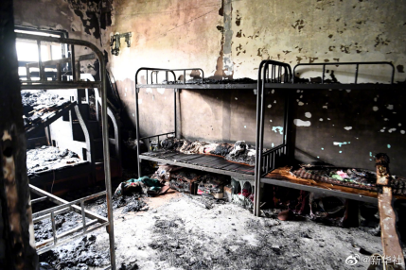
1.外窗违规设置障碍物
【典型案例1】
2021年6月25日，河南省柘城县远襄镇北街村的震兴武馆发生重大火灾事故，造成18人死亡、11人受伤。造成人员伤亡的主要原因是：震兴武馆违规集中留宿学员，起火建筑逃生通道不符合要求、违规在外窗上设置铁栅栏，着火物产生大量高温有毒烟气等。

Slide 52
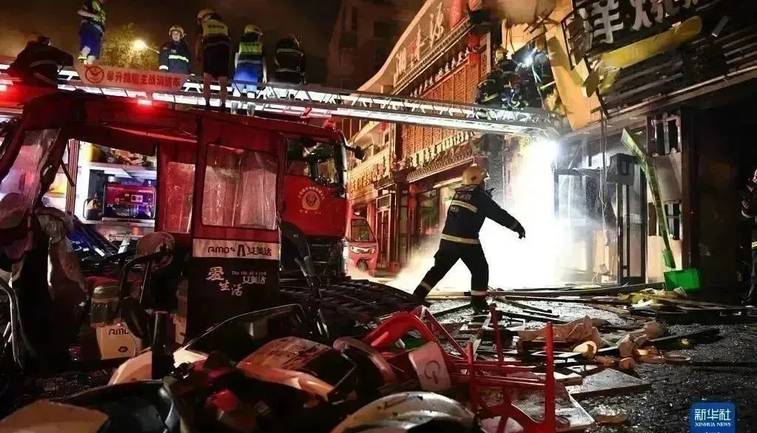
【典型案例2】
2023年6月21日20时37分许，宁夏回族自治区银川市兴庆区富洋烧烤民族街店发生一起特别重大燃气爆炸事故，造成31人死亡、7人受伤，直接经济损失5114.5万元。造成人员伤亡的主要原因是：由于没有组织疏散、唯一楼梯通道被炸毁的隔墙严重堵塞、二楼临街窗户被封堵并被锚固焊接的钢制广告牌完全阻挡，严重影响人员逃生，导致伤亡扩大。

Slide 53
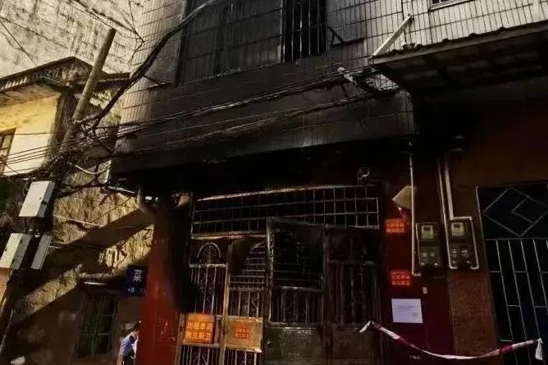
【典型案例3】
2023年6月19日4时02分许，广西北海市海城区中街街道幸福里社区菜园里路42号民房发生火灾，火灾烧毁摩托车2辆、电动自行车8辆，部分家具、衣物等物品，造成2人死亡、4人受伤，直接经济损失为232581元。该民房违规加建，擅自封闭楼顶平台，加装防盗网窗，导致楼顶和窗户部位的逃生通道封闭，人员逃生受阻，是造成人员伤亡的主要原因之一。

Slide 54
《中华人民共和国消防法》
第二十八条 任何单位、个人不得损坏、挪用或者擅自拆除、停用消防设施、器材，不得埋压、圈占、遮挡消火栓或者占用防火间距，不得占用、堵塞、封闭疏散通道、安全出口、消防车通道。人员密集场所的门窗不得设置影响逃生和灭火救援的障碍物。
第六十条 单位违反本法规定，有下列行为之一的，责令改正，处五千元以上五万元以下罚款：
…………
（六）人员密集场所在门窗上设置影响逃生和灭火救援的障碍物的；
…………
有本条第一款第三项、第四项、第五项、第六项行为，经责令改正拒不改正的，强制执行，所需费用由违法行为人承担。

Slide 55
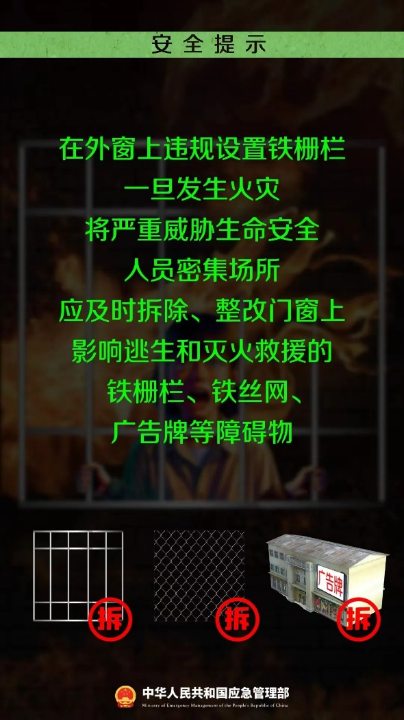

Slide 56
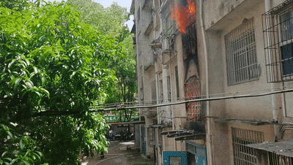
2.疏散通道被堵
【典型案例1】
2023年4月16日，江西省新余市一小区楼梯间发生火灾，浓烟迅速沿疏散楼梯蔓延，导致被困人员无法及时疏散逃生。所幸救援及时，火灾被迅速扑灭，现场未造成人员伤亡。

Slide 57
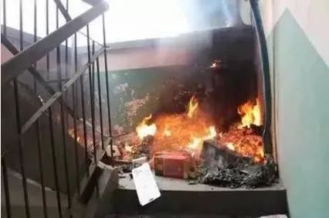
【典型案例2】
2020年1月27日，北京朝阳一小区业主王先生，堆放在楼道内的杂物燃烧发生火灾，住在四楼的小瑞想要下楼逃生，却被王先生堆放的杂物挡住了唯一逃生的出路，小瑞不幸被烧伤，双手手腕以下的部分完全缺失。小瑞向法院提起诉讼要求赔偿。法院终审判决，赔偿小瑞633万余元，其中，杂物堆放人王先生赔偿70%，即443万余元，物业公司对633万余元全额承担补充赔偿责任。

Slide 58
《中华人民共和国消防法》
第二十八条 任何单位、个人不得损坏、挪用或者擅自拆除、停用消防设施、器材，不得埋压、圈占、遮挡消火栓或者占用防火间距，不得占用、堵塞、封闭疏散通道、安全出口、消防车通道。人员密集场所的门窗不得设置影响逃生和灭火救援的障碍物。
第六十条 单位违反本法规定，有下列行为之一的，责令改正，处五千元以上五万元以下罚款：
…………
（三）占用、堵塞、封闭疏散通道、安全出口或者有其他妨碍安全疏散行为的；
…………
有本条第一款第三项、第四项、第五项、第六项行为，经责令改正拒不改正的，强制执行，所需费用由违法行为人承担。

Slide 59
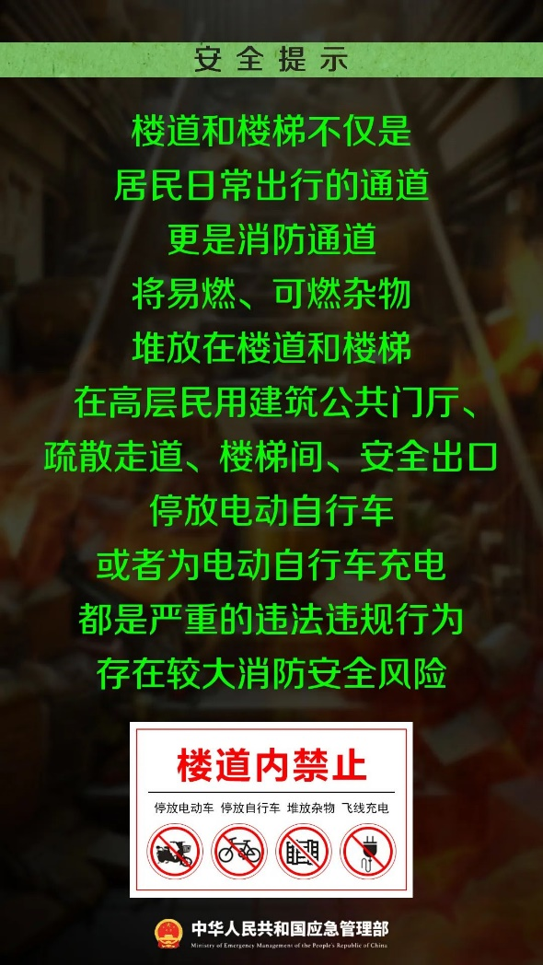

Slide 60
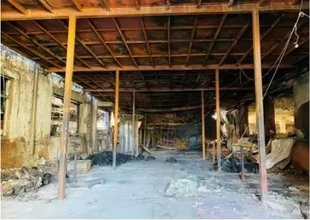
3.安全出口上锁
【典型案例1】
2023年11月20日18时25分许，位于江苏省无锡市惠山区前洲街道龙潭路5号的无锡天天润纺织科技有限公司发生火灾，造成7人死亡，过火面积约5100平方米，直接经济损失2392.97万元。造成人员伤亡的主要原因是：天天润公司未及时组织库房内四层车间员工疏散撤离，加之室外疏散楼梯安全出口被锁闭，导致7名员工遇难。

Slide 61
【典型案例2】
2013年6月3日，吉林宝源丰禽业有限公司发生特别重大火灾爆炸事故，共造成121人死亡、76人受伤。造成重大人员伤亡的主要原因之一为，主厂房内逃生通道复杂且南部主通道西侧安全出口和二车间西侧直通室外的安全出口被锁闭，火灾发生时人员无法及时逃生。

Slide 62
《中华人民共和国消防法》
第二十八条 任何单位、个人不得损坏、挪用或者擅自拆除、停用消防设施、器材，不得埋压、圈占、遮挡消火栓或者占用防火间距，不得占用、堵塞、封闭疏散通道、安全出口、消防车通道。人员密集场所的门窗不得设置影响逃生和灭火救援的障碍物。
第六十条 单位违反本法规定，有下列行为之一的，责令改正，处五千元以上五万元以下罚款：
…………
（三）占用、堵塞、封闭疏散通道、安全出口或者有其他妨碍安全疏散行为的；
…………
有本条第一款第三项、第四项、第五项、第六项行为，经责令改正拒不改正的，强制执行，所需费用由违法行为人承担。

Slide 63
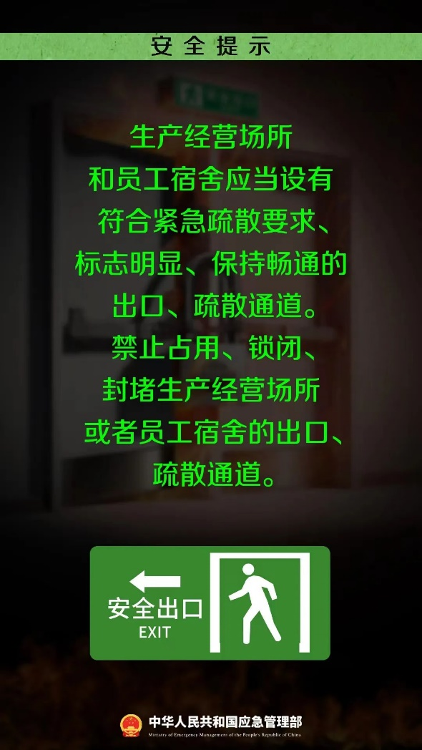

Slide 64
4.消防车通道被占
【典型案例1】
2017年5月22日，深圳某小区15楼一住户家中突发火情。消防救援人员接警后，迅速赶到该小区，却被小区内消防通道上乱停放的车辆挡住了行进路线，只能就近绕行到小区侧门，再由消防救援人员携带救援器材，徒步奔跑到发生火灾的15楼进行救援。经救援，搜救出4名被困人员，其中3人不幸身亡。法院审理认为，虽然某物业公司的工作人员在火灾发生时及时开展救援工作，但在分秒必争的凶猛火势面前，消防通道的堵塞客观上导致消防车等关键消防器材无法通行使用，延误了灭火时间，影响了救援效果。广东深圳福田区人民法院最终判决该小区物业承担20%的赔偿责任，对受害人家属赔偿77万余元。

Slide 65
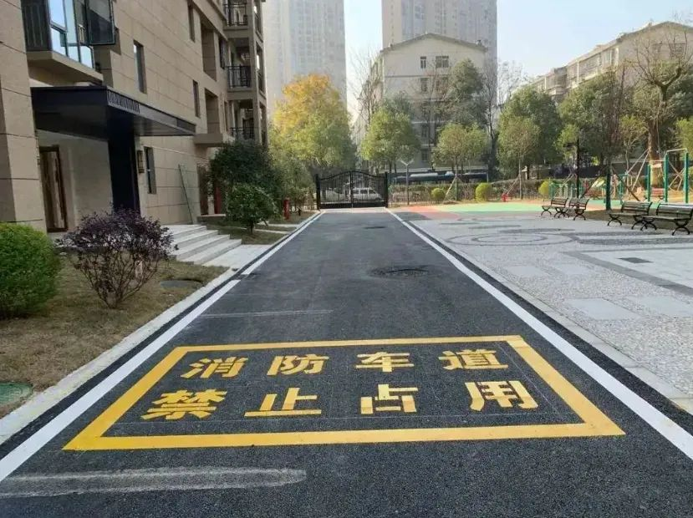

Slide 66
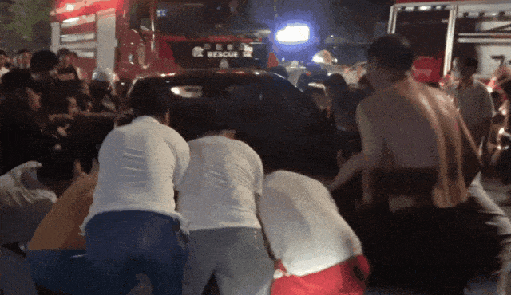
【典型案例2】
2023年7月，湖北潜江，一市场门面房夜间发生火灾，两辆私家车违规停在消防车通道上，导致消防救援车辆无法靠近并实施救援，情急之下现场群众合力将违停车辆抬离，救援工作才顺利进行。所幸，此次火灾没有造成人员伤亡。事后，警方对两位私家车主均处以行政拘留五日的处罚。

Slide 67
《中华人民共和国消防法》
第二十八条 任何单位、个人不得损坏、挪用或者擅自拆除、停用消防设施、器材，不得埋压、圈占、遮挡消火栓或者占用防火间距，不得占用、堵塞、封闭疏散通道、安全出口、消防车通道。人员密集场所的门窗不得设置影响逃生和灭火救援的障碍物。
第六十条 单位违反本法规定，有下列行为之一的，责令改正，处五千元以上五万元以下罚款：
…………
（五）占用、堵塞、封闭消防车通道，妨碍消防车通行的；
…………
有本条第一款第三项、第四项、第五项、第六项行为，经责令改正拒不改正的，强制执行，所需费用由违法行为人承担。

Slide 68
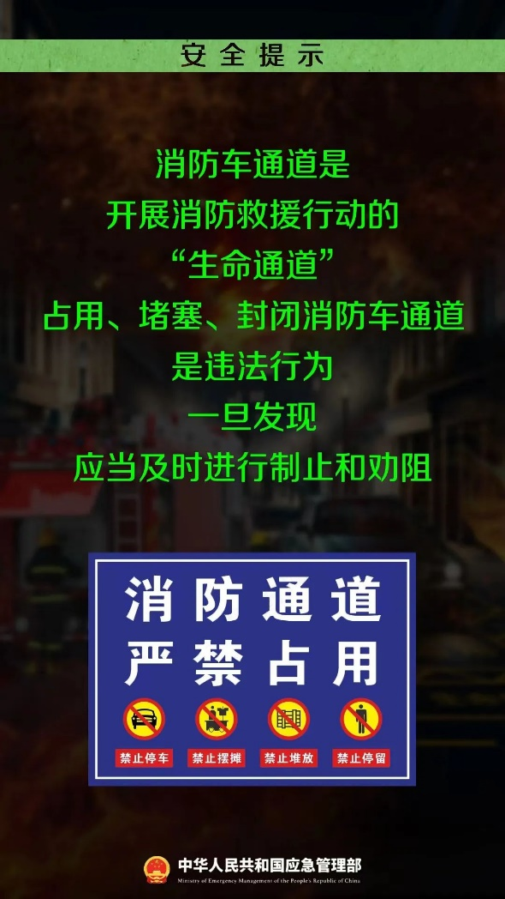

Slide 69
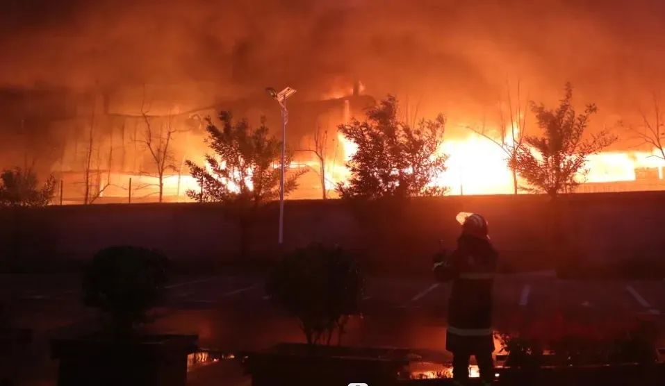
5.安全演练缺失
【典型案例1】
2022年11月21日，河南省安阳市文峰区安阳市凯信达商贸有限公司发生特别重大火灾事故，造成42人死亡、2人受伤。火灾发生时，相关单位负责人未及时、有效组织员工安全疏散，加之被困员工因平时未经演练，不熟悉火场紧急逃生路径，最终不幸遇难。

Slide 70
《中华人民共和国消防法》
第十六条 机关、团体、企业、事业等单位应当履行下列消防安全职责：
（一）落实消防安全责任制，制定本单位的消防安全制度、消防安全操作规程，制定灭火和应急疏散预案；
（二）按照国家标准、行业标准配置消防设施、器材，设置消防安全标志，并定期组织检验、维修，确保完好有效；
（三）对建筑消防设施每年至少进行一次全面检测，确保完好有效，检测记录应当完整准确，存档备查；
（四）保障疏散通道、安全出口、消防车通道畅通，保证防火防烟分区、防火间距符合消防技术标准；
（五）组织防火检查，及时消除火灾隐患；
（六）组织进行有针对性的消防演练；
（七）法律、法规规定的其他消防安全职责。
单位的主要负责人是本单位的消防安全责任人。

Slide 71
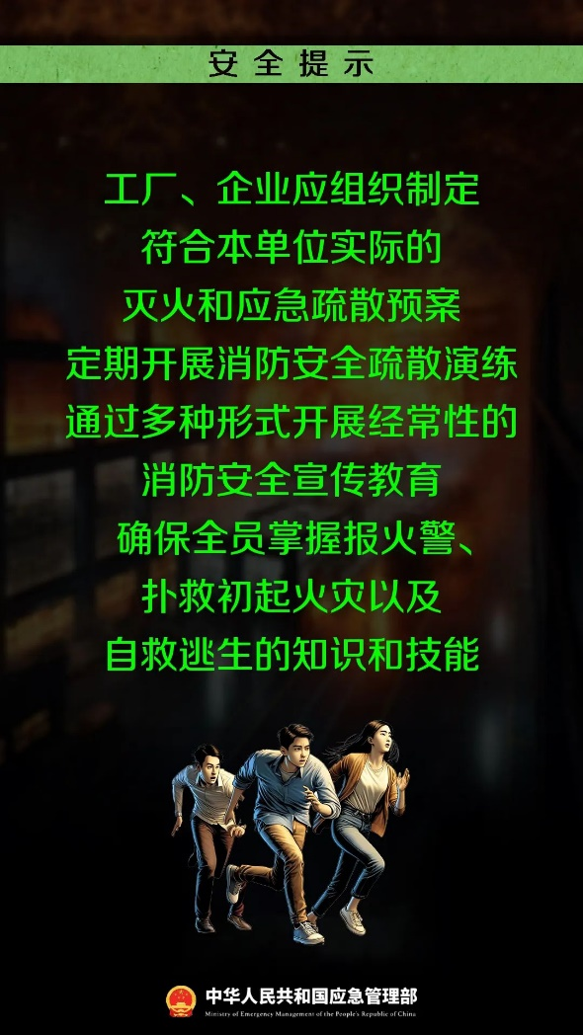

Slide 72
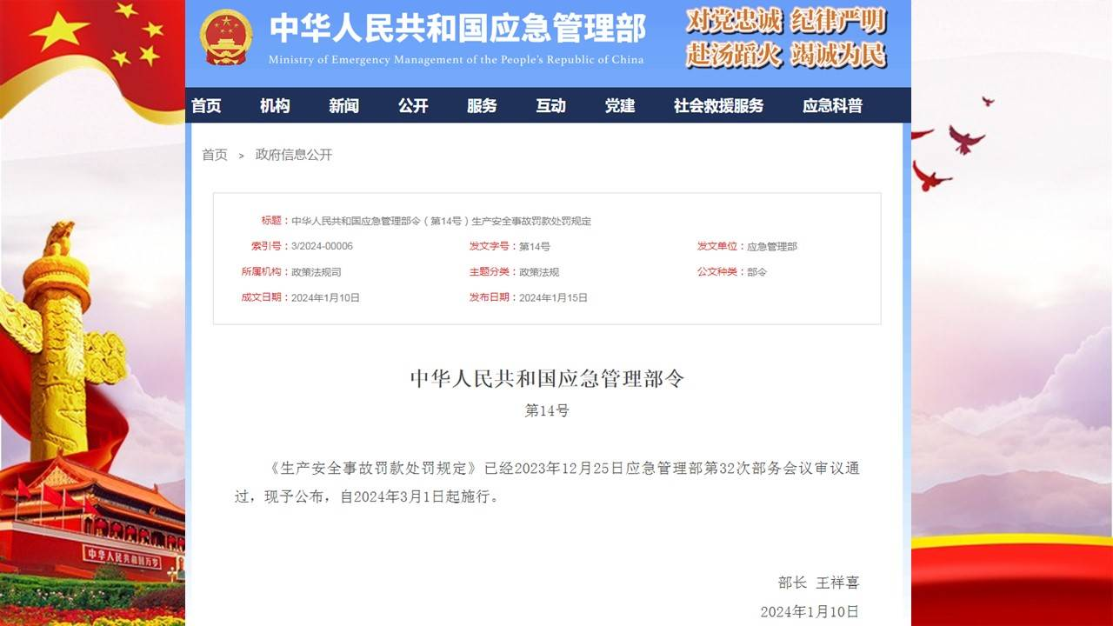
二、《生产安全事故罚款处罚规定》

Slide 73
目的
为防止和减少生产安全事故，严格追究生产安全事故发生单位及其有关责任人员的法律责任，正确适用事故罚款的行政处罚，依照《中华人民共和国行政处罚法》《中华人民共和国安全生产法》《生产安全事故报告和调查处理条例》等规定，制定本规定。
适用对象
应急管理部门和矿山安全监察机构对生产安全事故发生单位（以下简称事故发生单位）及其主要负责人、其他负责人、安全生产管理人员以及直接负责的主管人员、其他直接责任人员等有关责任人员依照《中华人民共和国安全生产法》和《生产安全事故报告和调查处理条例》实施罚款的行政处罚，适用本规定。

Slide 74
几个概念的法定含义
事故发生单位 | 对事故发生负有责任的生产经营单位
主要负责人 | 有限责任公司、股份有限公司的董事长、总经理或者个人经营的投资人，其他生产经营单位的厂长、经理、矿长（含实际控制人）等人员
上一年年收入 | 属于国有生产经营单位的，是指该单位上级主管部门所确定的上一年年收入总额；属于非国有生产经营单位的，是指经财务、税务部门核定的上一年年收入总额。
 | 生产经营单位提供虚假资料或者由于财务、税务部门无法核定等原因致使有关人员的上一年年收入难以确定的，按照下列办法确定： | （一）主要负责人的上一年年收入，按照本省、自治区、直辖市上一年度城镇单位就业人员平均工资的5倍以上10倍以下计算； （二）其他负责人、安全生产管理人员以及直接负责的主管人员、其他直接责任人员的上一年年收入，按照本省、自治区、直辖市上一年度城镇单位就业人员平均工资的1倍以上5倍以下计算。

Slide 75
迟报 | 报告事故的时间超过规定时限的
漏报 | 因过失对应当上报的事故或者事故发生的时间、地点、类别、伤亡人数、直接经济损失等内容遗漏未报的
谎报 | 故意不如实报告事故发生的时间、地点、初步原因、性质、伤亡人数和涉险人数、直接经济损失等有关内容的，
瞒报 | 隐瞒已经发生的事故，超过规定时限未向应急管理部门、矿山安全监察机构和有关部门报告，经查证属实的，

Slide 76
作出罚款决定的主体
对事故发生单位及其有关责任人员处以罚款的行政处罚，依照下列规定决定：
对发生特别重大事故的单位及其有关责任人员罚款 | 由应急管理部决定
对发生重大事故的单位及其有关责任人员罚款 | 由省级人民政府应急管理部门决定
对发生较大事故的单位及其有关责任人员罚款 | 由设区的市级人民政府应急管理部门决定
对发生一般事故的单位及其有关责任人员罚款 | 由县级人民政府应急管理部门决定
上级应急管理部门可以指定下一级应急管理部门对事故发生单位及其有关责任人员实施行政处罚

Slide 77
接下来从四个方面带你了解新的《生产安全事故罚款处罚规定》对相关内容作出的修改和变化：

Slide 78
1. 加大处罚力度，提高罚款金额
新《规定》第十四条至第十七条适应了2021年修改的《中华人民共和国安全生产法》第一百一十四条第一款的规定，加大了对事故责任单位的处罚力度，提高罚款金额，并将不同事故等级的罚款金额合理划分为三个阶次。
——第一百一十四条：发生生产安全事故，对负有责任的生产经营单位除要求其依法承担相应的赔偿等责任外，由应急管理部门依照下列规定处以罚款：
（一）发生一般事故的，处三十万元以上一百万元以下的罚款；
（二）发生较大事故的，处一百万元以上二百万元以下的罚款；
（三）发生重大事故的，处二百万元以上一千万元以下的罚款；
（四）发生特别重大事故的，处一千万元以上二千万元以下的罚款；
发生生产安全事故，情节特别严重、影响特别恶劣的，应急管理部门可以按照前款罚款数额的二倍以上五倍以下对负有责任的生产经营单位处以罚款

Slide 79
事故等级 | 罚款金额 | 情形
一般事故 | 30-50万 | 死亡：无
 |  | 重伤：3人以下
 |  | 直接经济损失：300万元以下
 | 50-70万 | 死亡：1人
 |  | 重伤：3-6人
 |  | 直接经济损失：300-500万元
 | 70-100万 | 死亡：2人
 |  | 重伤：6-10人
 |  | 直接经济损失：500-1000万元

Slide 80
事故等级 | 罚款金额 | 情形
较大事故 | 100-120万 | 死亡：3-5人
 |  | 重伤：10-20人
 |  | 直接经济损失：1000-2000万元
 | 120-150万 | 死亡：5-7人
 |  | 重伤：20-30人
 |  | 直接经济损失：2000-3000万元
 | 150-200万 | 死亡：7-10人
 |  | 重伤：30-50人
 |  | 直接经济损失：3000-5000万元

Slide 81
事故等级 | 罚款金额 | 情形
重大事故 | 200-400万 | 死亡：10-13人
 |  | 重伤：50-60人
 |  | 直接经济损失：5000-6000万元
 | 400-600万 | 死亡：13-15人
 |  | 重伤：60-70人
 |  | 直接经济损失：6000-7000万元
 | 600-1000万 | 死亡：15-30人
 |  | 重伤：70-100人
 |  | 直接经济损失：7000万元-1亿元

Slide 82
事故等级 | 罚款金额 | 情形
特别重大事故 | 1000-1200万 | 死亡：30-40人
 |  | 重伤：100-120人
 |  | 直接经济损失：1-1.5亿元
 | 1200-1500万 | 死亡：40-50人
 |  | 重伤：120-150人
 |  | 直接经济损失：1.5-2亿元
 | 1500-2000万 | 死亡：50人以上
 |  | 重伤：150人以上
 |  | 直接经济损失：2亿元以上

Slide 83
2.细化六种情节特别严重、影响特别恶劣的情形
《中华人民共和国安全生产法》第一百一十四条第二款明确，发生生产安全事故，情节特别严重、影响特别恶劣的可以按照罚款数额的二倍以上五倍以下对负有责任的生产经营单位处以罚款，新《规定》第十八条结合安全生产工作实际，细化六种情节特别严重、影响特别恶劣的情形。

Slide 84
发生生产安全事故，有下列情形之一的，属于《中华人民共和国安全生产法》第一百一十四条第二款规定的情节特别严重、影响特别恶劣的情形，可以按照法律规定罚款数额的2倍以上5倍以下对事故发生单位处以罚款：
（一）关闭、破坏直接关系生产安全的监控、报警、防护、救生设备、设施，或者篡改、隐瞒、销毁其相关数据、信息的； （二）因存在重大事故隐患被依法责令停产停业、停止施工、停止使用有关设备、设施、场所或者立即采取排除危险的整改措施，而拒不执行的； （三）涉及安全生产的事项未经依法批准或者许可，擅自从事矿山开采、金属冶炼、建筑施工，以及危险物品生产、经营、储存等高度危险的生产作业活动，或者未依法取得有关证照尚在从事生产经营活动的； （四）拒绝、阻碍行政执法的； （五）强令他人违章冒险作业，或者明知存在重大事故隐患而不排除，仍冒险组织作业的； （六）其他情节特别严重、影响特别恶劣的情形。

Slide 85
补充：《刑法修正案（十一）》的相关规定
——自2021年3月1日起施行
【强令违章冒险作业罪】→【强令、组织他人违章冒险作业罪】
将刑法第一百三十四条第二款修改为：“强令他人违章冒险作业，或者明知存在重大事故隐患而不排除，仍冒险组织作业，因而发生重大伤亡事故或者造成其他严重后果的，处五年以下有期徒刑或者拘役；情节特别恶劣的，处五年以上有期徒刑。”

Slide 86
【内容解读】
修正后的《刑法》，将“强令违章危险作业罪”修改为“强令、组织他人违章冒险作业罪”，增加了“明知存在重大事故隐患而不排除，仍冒险组织作业”的情形。即，如果行为人明知存在重大事故隐患，不但不予排除，反而组织继续作业，导致发生重大伤亡事故或者造成严重后果的，则涉嫌构成“组织他人冒险作业罪”。

Slide 87
明知存在事故隐患，继续作业存在危险，仍然违反有关安全管理的规定，有下列情形之一的，属于刑法第一百三十四条第二款规定的“强令他人违章冒险作业”：
（一）以威逼、胁迫、恐吓等手段，强制他人违章作业的；
（二）利用组织、指挥、管理职权，强制他人违章作业的；
（三）其他强令他人违章冒险作业的情形。
明知存在重大事故隐患，仍然违反有关安全管理的规定，不排除或者故意掩盖重大事故隐患，组织他人作业的，属于刑法第一百三十四条第二款规定的“冒险组织作业”。

Slide 88
危险作业罪（新增）
在刑法第一百三十四条后增加一条，作为第一百三十四条之一：“在生产、作业中违反有关安全管理的规定，有下列情形之一，具有发生重大伤亡事故或者其他严重后果的现实危险的，处一年以下有期徒刑、拘役或者管制：
（一）关闭、破坏直接关系生产安全的监控、报警、防护、救生设备、设施，或者篡改、隐瞒、销毁其相关数据、信息的；
（二）因存在重大事故隐患被依法责令停产停业、停止施工、停止使用有关设备、设施、场所或者立即采取排除危险的整改措施，而拒不执行的；
（三）涉及安全生产的事项未经依法批准或者许可，擅自从事矿山开采、金属冶炼、建筑施工，以及危险物品生产、经营、储存等高度危险的生产作业活动的。

Slide 89
【司法解释：犯罪主体】
刑法第一百三十四条之一规定的犯罪主体，包括对生产、作业负有组织、指挥或者管理职责的负责人、管理人员、实际控制人、投资人等人员，以及直接从事生产、作业的人员。

Slide 90
该条是关于危险作业犯罪及其处罚的规定，包括1款、3项内容。这3项行为是实践中多发易发的重大安全生产违法违规情形。
1、关闭、破坏直接关系生产安全的监控、报警、防护、救生设备、设施，或者篡改、隐瞒、销毁其相关数据、信息的。
该项针对的是生产、作业中已经发现危险，但故意关闭、破坏报警、监控设备，或者修改设备阈值，破坏检测设备正常工作条件，使有关监控、监测设备不能正常工作，而继续冒险作业，逃避监管的行为。关闭、破坏的“设备、设施”应当属于“直接关系生产安全的”设备设施，如果关闭、破坏与安全生产事故发生不具有直接因果关系的设备、设施，不能认定为本项犯罪。

Slide 91
2、“因存在重大事故隐患被依法责令停产停业、停止施工、停止使用有关设备、设施、场所或者立即采取排除危险的整改措施，而拒不执行的”。
本项是危险作业罪的核心条款。本条第1项和第3项规定的行为均是具体、明确的，入罪情形清晰、打击范围固定。立法过程中，为了解决实践中安全生产违法违规情形复杂而无法穷尽全部行为方式的问题，同时避免设置兜底条款导致实践操作困难、打击范围过大的缺陷，立法机关在本项并未对违反安全生产管理规定的行为作具体限定，以便涵盖生产、作业过程中各类违反规定并存在重大安全隐患的行为。此外，为了合理控制处罚范围，本项在设置构罪标准时，将行政监管部门责令整改、行为人拒不执行作为刑事处罚的前置条件，在给予行政监管部门强有力的刑法手段的同时，也督促行政监管部门履职尽责。

Slide 92
3、“涉及安全生产的事项未经依法批准或者许可，擅自从事矿山开采、金属冶炼、建筑施工，以及危险物品生产、经营、储存等高度危险的生产作业活动的。”
本项规定的是安全生产的事项未经批准擅自生产经营的行为，针对的行业是具有高度危险性的安全生产领域，在安全监管方面实行严格的批准或者许可制度。一般的安全生产行业、领域有关事项未经安全监管部门批准，不构成本罪。

Slide 93
【司法解释：如何理解“拒不执行”？】
因存在重大事故隐患被依法责令停产停业、停止施工、停止使用有关设备、设施、场所或者立即采取排除危险的整改措施，有下列情形之一的，属于刑法第一百三十四条之一第二项规定的“拒不执行”：
（一）无正当理由故意不执行各级人民政府或者负有安全生产监督管理职责的部门依法作出的上述行政决定、命令的；
（二）虚构重大事故隐患已经排除的事实，规避、干扰执行各级人民政府或者负有安全生产监督管理职责的部门依法作出的上述行政决定、命令的；
（三）以行贿等不正当手段，规避、干扰执行各级人民政府或者负有安全生产监督管理职责的部门依法作出的上述行政决定、命令的。

Slide 94
有前款第三项行为，同时构成刑法第三百八十九条行贿罪、第三百九十三条单位行贿罪等犯罪的，依照数罪并罚的规定处罚。
认定是否属于“拒不执行”，应当综合考虑行政决定、命令是否具有法律、行政法规等依据，行政决定、命令的内容和期限要求是否明确、合理，行为人是否具有按照要求执行的能力等因素进行判断。

Slide 95
刑法第一百三十四条第二款和第一百三十四条之一第二项规定的“重大事故隐患”，依照法律、行政法规、部门规章、强制性标准以及有关行政规范性文件进行认定。
刑法第一百三十四条之一第三项规定的“危险物品”，依照安全生产法第一百一十七条的规定确定。
——第一百一十七条 本法下列用语的含义:危险物品，是指易燃易爆物品、危险化学品、放射性物品等能够危及人身安全和财产安全的物品。
对于是否属于“重大事故隐患”或者“危险物品”难以确定的，可以依据司法鉴定机构出具的鉴定意见、地市级以上负有安全生产监督管理职责的部门或者其指定的机构出具的意见，结合其他证据综合审查，依法作出认定。

Slide 96
需要指出的是，除符合上述行为方式外，本罪的成立还应满足“具有发生重大伤亡事故或者其他严重后果的现实危险的”要件。其中，“现实危险”主要是指，已经出现了重大险情，或者出现了非致人伤亡或严重财产损失的轻微事故，虽然最终没有发生严重危害后果，但这种没有发生的原因，有的是因为被及时制止了，有的是因为开展了有效救援，有的完全是偶然性的客观原因而未发生，此种“千钧一发”的危险才属于本罪规定的“具有发生现实危险”。具体判断标准有待司法解释的出台予以明确。

Slide 97
【司法解释：不起诉或免于处罚】
有刑法第一百三十四条之一行为，积极配合公安机关或者负有安全生产监督管理职责的部门采取措施排除事故隐患，确有悔改表现，认罪认罚的，可以依法从宽处罚；犯罪情节轻微不需要判处刑罚的，可以不起诉或者免予刑事处罚；情节显著轻微危害不大的，不作为犯罪处理。
第十一条 有本解释规定的行为，被不起诉或者免予刑事处罚，需要给予行政处罚、政务处分或者其他处分的，依法移送有关主管机关处理。

Slide 98
检察机关办理危害生产安全刑事案件的总体情况和特点
2013年1月至2022年10月全国检察机关办理危害生产安全刑事案件，受理提请批准逮捕10782件18402人，批准逮捕5943件9903人，受理移送审查起诉25993件44620人。从办案情况看，危害生产安全刑事犯罪主要特点有：

Slide 99
（一）罪名相对集中
检察机关受理审查起诉的危害生产安全刑事案件（刑法第131条至第139条之一12个罪名，第133条及之一之二除外）中，重大责任事故罪、重大劳动安全事故罪、危险作业罪三罪合计占95.7%以上。其中重大责任事故罪占大多数，2013年至2021年，每年的占比均超过70%。2021年3月《刑法修正案（十一）》施行以来，危险作业罪受案量增长明显。2022年1月至10月，重大责任事故罪受理审查起诉案件量占比为52.7%，危险作业罪占比40.1%，重大劳动安全事故罪占比4.7%。

Slide 100
（二）多为过失犯罪，且系多因一果
危害生产安全犯罪为事故类犯罪，所涉罪名中除不报、谎报安全事故罪、危险作业罪为故意犯罪，其余均为过失犯罪。案发原因主要包括涉案单位或人员安全意识淡漠、安全管理制度缺失、不具备从业资质、违反安全操作规程、中介人员出具证明文件不实、相关执法监管人员履职不到位，等等。不少事故中，各相关责任主体的行为单独均不会导致危害结果的发生，但是各主体的行为叠加在一起共同导致事故后果的发生。

Slide 101
（三）多存在关联案件
危害生产安全犯罪不少与执法监管人员受贿、渎职行为关联，或者涉及破坏社会主义市场经济相关犯罪，如生产、销售伪劣产品罪、生产、销售不符合安全标准的产品罪、非法经营罪、提供虚假证明文件罪等犯罪。

Slide 102
（四）案发领域多元
从生产安全事故发生领域看，除道路运输、工矿商贸、建筑业这些传统领域外，近年来燃气爆炸、电动车起火、房屋坍塌、农村自建房事故等与人民群众生活息息相关领域的事故也时有发生。如2021年湖北十堰“6·13”燃气爆炸事故、2022年湖南长沙“4·29”自建房坍塌事故，均造成重大人员伤亡和财产损失，社会影响恶劣。

Slide 103
3.调整事故发生单位三类人员的罚款幅度
新《规定》第十一条与第十二条，根据事故发生单位不同主体的不同行为、不同情形，对事故发生单位主要负责人、直接负责的主管人员、其他直接责任人员的罚款幅度予以调整。

Slide 104
主体 | 行为 | 情形认定 | 罚款幅度
事 故 发 生 单 位 主 要 负 责 人 | 1.在事故发生后不立即组织事故抢救； 2.在事故调查处理期间擅离职守； 3.瞒报、谎报、迟报事故 4.事故发生后逃匿的。 | 一般情形 | 处上一年年收入60%至80％的罚款
 |  | 贻误事故抢救或者造成事故扩大或者影响事故调查或者造成重大社会影响的 | 处上一年年收入80%至100％的罚款
 | 漏报事故的 | 一般情形 | 处上一年年收入40%至60％的罚款
 |  | 贻误事故抢救或者造成事故扩大或者影响事故调查或者造成重大社会影响的 | 处上一年年收入60%至80％的罚款
 | 1.伪造、故意破坏事故现场； 2.转移、隐匿资金、财产、销毁有关证据、资料； 3.拒绝接受调查； 4.拒绝提供有关情况和资料； 5.在事故调查中作伪证； 6.指使他人作伪证的。 | 一般情形 | 处上一年年收入60%至80％的罚款
 |  | 贻误事故抢救或者造成事故扩大或者影响事故调查或者造成重大社会影响的 | 处上一年年收入80%至100％的罚款

Slide 105
主体 | 行为 | 情形认定 | 罚款幅度
事故发生单位直接负责的主管人员和其他直接责任人员 | 1.谎报或者瞒报事故的； 2.伪造或者故意破坏事故现场的； 3.转移、隐匿资金、财产，或者销毁有关证据、资料的； 4.拒绝接受调查或者拒绝提供有关情况和资料的； 5.在事故调查中作伪证或者指使他人作伪证的； 6.事故发生后逃匿的。 | 一般情形 | 处上一年年收入60%至80％的罚款
 |  | 贻误事故抢救或者造成事故扩大或者影响事故调查或者造成重大社会影响的 | 处上一年年收入80%至100％的罚款

Slide 106
4.新增对事故发生单位其他负责人和安全生产管理人员罚款的规定
新《规定》按照《中华人民共和国安全生产法》第九十六条的规定，增加了对事故发生单位其他负责人和安全生产管理人员未依法履行安全生产管理职责导致发生生产安全事故予以罚款的规定。
——《安全生产法》第九十六条
生产经营单位的其他负责人和安全生产管理人员未履行本法规定的安全生产管理职责的，责令限期改正，处一万元以上三万元以下的罚款；导致发生生产安全事故的，暂停或者吊销其与安全生产有关的资格，并处上一年年收入百分之二十以上百分之五十以下的罚款；构成犯罪的，依照刑法有关规定追究刑事责任。

Slide 107
第二条 | 应急管理部门和矿山安全监察机构对生产安全事故发生单位（以下简称事故发生单位）及其主要负责人、其他负责人、安全生产管理人员以及直接负责的主管人员、其他直接责任人员等有关责任人员依照《中华人民共和国安全生产法》和《生产安全事故报告和调查处理条例》实施罚款的行政处罚，适用本规定。
第二十条 | 事故发生单位其他负责人和安全生产管理人员未依法履行安全生产管理职责，导致事故发生的，依照下列规定处以罚款： （一）发生一般事故的，处上一年年收入20％至30%的罚款； （二）发生较大事故的，处上一年年收入30％至40%的罚款； （三）发生重大事故的，处上一年年收入40％至50%的罚款； （四）发生特别重大事故的，处上一年年收入50％的罚款。

Slide 108
三、《突发事件应急预案管理办法》
国务院办公厅关于印发《突发事件应急预案管理办法》的通知
国 办 发 〔2024〕5号
各省、自治区、直辖市人民政府，国务院各部委、各直属机构：
经国务院同意，现将修订后的《突发事件应急预案管理办法》印发给你们，请结合实际认真贯彻落实。2013年10月25日经国务院同意、由国务院办公厅印发的《突发事件应急预案管理办法》同时废止。
国务院办公厅
2024年1月31日

Slide 109
国务院办公厅发布修订后的《突发事件应急预案管理办法》（以下简称《办法》）共8章43条，围绕增强应急预案的针对性、实用性和可操作性，结合国家应急管理体制改革情况，从厘清管理职责、优化体系构成、完善编制要求、规范审批流程、加强应急演练、强化培训宣传、加强信息化建设等方面完善了应急预案管理措施。

Slide 110





《突发事件应急预案管理办法》
推动应急预案有效衔接
规范预案备案主体、内容及程序
优化完善应急预案体系
推进应急预案数字化建设
制度创新
Notes:
使用方法：
【更改文字】：将标题框及正文框中的文字可直接改为您所需文字
【更改图片】：点中图片》绘图工具》格式》填充》图片》选择您需要展示的图片
【增加减少图片】：直接复制粘贴图片来增加图片数，复制后更改方法见【更改图片】
【更改图片色彩】：点中图片》图片工具》格式》色彩（重新着色）》选择您喜欢的色彩
下载更多模板、视频教程：http://www.mysoeasy.com

Slide 111
（一）优化完善应急预案体系
新修订的《办法》突出系统思维、统筹谋划，进一步优化完善了突发事件应急预案体系，体现在以下三个方面。
一、将应急预案体系建设放在突出地位
2019年11月，习近平总书记在主持中央政治局第十九次集体学习时强调，要加强应急预案管理，健全应急预案体系，落实各环节责任和措施。应急预案体系是指以国家总体应急预案为龙头、各级各类应急预案及其配套支撑文件等构成的有机整体。不同预案之间有着紧密衔接、分工协作、相互支撑的关系，应急管理功能和目标的实现，依靠应急预案体系整体发挥作用；不同区域、不同领域、不同主体都有自己的应急预案子体系。
因此，《办法》第一条就将其目的由“规范突发事件应急预案管理”修订为“加强突发事件应急预案体系建设，规范应急预案管理”，体现了对应急预案工作的系统性思维、体系性谋划，突显了对应急预案体系建设和管理的重要性。

Slide 112
二、明确应急预案体系建设和管理的责任主体
《办法》新增了对应急预案体系建设和管理责任主体的规定。
新增的第五条第一款明确“国务院统一领导全国应急预案体系建设和管理工作，县级以上地方人民政府负责领导本行政区域内应急预案体系建设和管理工作。”
第四条明确“应急预案管理遵循统一规划、综合协调、分类指导、分级负责、动态管理的原则。”
第八条规定在各级人民政府的总体应急预案中要明确“预案体系构成”。
这些规定明确应急预案体系建设和管理是各级人民政府的重要职责，各级人民政府在制定和修订总体应急预案时，要基于公共安全风险评估等相关成果，对本辖区的应急预案体系进行统一规划、优化设计、合理调整，并在总体应急预案中明确预案体系构成。

Slide 113
《办法》第五条第二款明确“突发事件应对有关部门在各自职责范围内，负责本部门（行业、领域）应急预案管理工作；县级以上人民政府应急管理部门负责指导应急预案管理工作，综合协调应急预案衔接工作。”
其中，应急管理部门“综合协调应急预案衔接工作”的重要内容就是确保应急预案体系的完整性、协调性，不同预案的内容体现紧密衔接、分工协作、相互支撑，不出现相互脱节、相互矛盾等问题；而突发事件应对有关部门则应该对所负责行业、领域的应急预案子体系建设加强指导与协调。

Slide 114
三、优化完善应急预案体系的基本构成及内容
当前，“横向到边、纵向到底”的应急预案体系已基本形成，但是现有应急预案体系中巨灾应对预案、应急保障预案、跨区域多主体联合预案、重要基础设施保护预案、预案配套支撑文件等尚不完善；部分地方、基层单位和社区应急预案内容不够贴合本地实际，存在照抄照搬上级预案、“上下一般粗”、缺乏针对性、实用性等问题。

Slide 115
因此，《办法》“第二章分类与内容”部分，在保持应急预案体系构成基本稳定的同时，对部分应急预案进行了补充，对应急预案内容要求进行了完善。
例如，新增第十四条明确了“国家有关部门和超大特大城市人民政府可以结合行业（地区）风险评估实际，制定巨灾应急预案，统筹本部门（行业、领域）、本地区巨灾应对工作”，弥补了巨灾应急预案方面的欠缺；
第十一条将应急保障类预案由“队伍、物资、装备、资金等资源保障”调整为包括“通信、交通运输、医学救援、物资装备、能源、资金以及新闻宣传、秩序维护、慈善捐赠、灾害救助等保障功能”，并增加了此类预案内容中的主要任务、资源调用或应急响应程序、具体措施等要求。

Slide 116
在不同应急预案内容方面，《办法》更加重视预案的针对性、实用性和可操作性，更加强调组织指挥、风险防控、监测预警、响应程序流程、应急联动等内容，优化细化了不同应急预案的内容要素，特别是针对基层应急预案形式化严重、实用性不强等问题。
例如，第十五条明确“乡镇（街道）、村（社区）应急预案的形式、要素和内容等，可结合实际灵活确定，力求简明实用，突出人员转移避险，体现先期处置特点”；
第十六条明确“安全风险单一、危险性小的生产经营单位，可结合实际简化应急预案要素和内容”，为各地结合实际开展基层单位预案形式、要素和内容等探索创新留下了广阔空间。

Slide 117
总体而言，新修订的《办法》以总体国家安全观为统领，按照构建大安全大应急框架要求，强化了应急预案体系顶层设计、基本构成及主要内容，明确了责任主体，通过应急预案“成体系编制、成体系管理、成体系运用、成体系联动”，对于补齐巨灾应对预案、跨区域多主体联合预案、应急保障预案、重要基础设施保护预案、基层应急预案等短板，加强上下级、部门间、地区间、政府与企业社会等相关预案在指挥体制、工作机制和保障条件等方面的衔接，进一步增强应急预案体系的整体效能将发挥重要作用。

Slide 118
（二）推动应急预案有效衔接
《办法》第五条就应急预案组织领导与管理职责进行了规范，明确提出由各级应急管理部门负责指导应急预案管理，综合协调应急预案衔接。全面准确理解《办法》，发挥好应急管理部门综合优势和相关部门专业优势，才能协同推动应急预案衔接协调、可用管用的问题。
——第五条 国务院统一领导全国应急预案体系建设和管理工作，县级以上地方人民政府负责领导本行政区域内应急预案体系建设和管理工作。
突发事件应对有关部门在各自职责范围内，负责本部门（行业、领域）应急预案管理工作；县级以上人民政府应急管理部门负责指导应急预案管理工作，综合协调应急预案衔接工作。

Slide 119
一、坚持系统观念，提高综合协调的认识与定位
《办法》是坚持系统观念解决应急预案管理实践问题的充分体现。加强应急预案体系建设是《办法》中新增的目的，只有运用系统观念，才能发现并理解总体、专项、部门、单位和基层应急预案之间，内部要素与外部因素之间的相互联系，才能从整体上全面、综合地考察体系，准确认识综合协调的作用和职能定位，正确处理顶层设计与实践探索、战略与策略、守正与创新、效率与公平、活力与秩序等一系列重大关系，更好地谋划指导应急预案管理实践。

Slide 120
坚持使用复杂系统方法解决应急预案体系建设问题。增强应急预案针对性、实用性和可操作性，适应不同类型突发事件应对中多变情形下全域联动、多元主体参与、多样化行动并行和多因素耦合等一系列现实挑战，必然造就应急预案体系的复杂性。
《办法》在规范应急预案体系建设和应急预案管理，以及各级应急管理部门指导应急预案管理和履行综合协调职能时，充分考虑了相关工作的非线性、关联性、动态性特征，使用了开放、反馈、自组织等复杂系统方法，要求编制单位广泛听取意见，建立审核、公开、动态评估和修订等机制，允许编制单位结合实际开展工作等，避免了线性、一刀切式的简单系统方法。

Slide 121
充分发挥综合协调作用是推动应急预案有效衔接的关键。综合协调作为《办法》中新增的管理原则，明确体现在各级应急管理部门职责中，清晰表明应急管理部门需要作为承上启下、联系横纵的关键枢纽，发挥好综合协调作用。
重点体现在三个方面：
一是提供坚实的共性基础，包括应急预案管理相关的制度、理念、原则、分级分类方法、通用术语，有关法律、法规、规章和标准，以及共享共用的应急预案数据等。
二是提供稳健的指导框架，包括应急预案体系框架和不同层次与类型应急预案的内容要素框架。《办法》明确了我国应急预案的分类和应急预案体系的构成，并说明了不同层次与类型应急预案内容的侧重点。
三是提供可靠的运行机制，包括编制过程控制、审批发布和评估修订机制等。《办法》规范了应急预案的编制过程和审批发布流程，要求定期开展演练发现问题并解决问题，要求定期评估并及时修订应急预案。

Slide 122
二、坚持统筹谋划，协同推进应急预案有效衔接
应急预案衔接要求主要体现在与上位预案及与相关预案之间，体现在预案内容的核心要素之间。
《办法》第十三条指出相邻或相关地方人民政府及其有关部门为应对区域性、流域性突发事件制定的联合应急预案，要侧重明确组织指挥体系对接、处置措施衔接等内容；
第二十二条明确提出在应急预案编制过程中，需要做好与相关应急预案及国防动员实施预案的衔接；
第二十四条清楚表明预案要符合上位预案要求并与有关预案有效衔接。

Slide 123
应急预案衔接需要区分衔接责任主体和衔接协调主体。
《办法》第二十四条明确审批单位的审核内容，明确指出要审核预案是否符合上位预案要求并与有关预案有效衔接，表明应急预案衔接问题应在送审前解决，应急预案编制部门、单位或者牵头单位是应急预案衔接责任主体。
第二十五条明确指出政府专项预案报送本级政府应急管理部门衔接协调后方可进入审批程序，说明各级应急管理部门是政府专项应急预案的衔接协调主体。

Slide 124
应急预案衔接是一项系统工程，需要统筹兼顾、系统谋划、协同推进、绵绵用力、久久为功。各级应急管理部门在推进过程中需要重视以下五个环节：
一是应急预案规划环节
《办法》第十八条明确指出各级应急管理部门会同有关部门编制应急预案制修订工作计划，报本级政府批准后实施；有关部门结合实际制定的本部门应急预案编制计划应抄送同级应急管理部门；应急预案编制计划应当根据国民经济和社会发展规划、突发事件应对工作实际，适时予以调整。各级应急管理部门应充分利用参与计划编制、掌握相关计划总体状况，结合经济社会发展与应急工作实际，抓住有利时机，统筹协调相关应急预案衔接问题。

Slide 125
二是应急预案编制环节
《办法》第二十二条明确要求政府及其有关部门在应急预案编制过程中，应当广泛听取意见，组织专家论证，必要时向社会公开征求意见。各级应急管理部门应积极向相关部门、单位和基层组织征求意见，为做好应急预案衔接提供必要指导。

Slide 126
三是应急预案审核环节
《办法》第二十四条明确提出应急预案审核内容的符合性、合理性、可行性和一致性要求，包括预案衔接有效性的要求。作为负责指导应急预案管理的部门，各级应急管理部门有责任为审核提供必要参考。
依照《办法》第二十五条，应急管理部门应承担本级政府专项应急预案审批前的衔接协调工作。

Slide 127
四是应急预案演练环节
《办法》第三十三条明确要求应急预案演练组织单位应当加强演练评估，同时指出应急管理部门可根据需要会同有关部门组织对下级人民政府及其有关部门组织的应急预案演练情况进行评估指导，演练评估内容包括应急预案的实用性和可操作性，以及完善应急预案的意见和建议等。

Slide 128
五是应急预案评估环节
《办法》第六章对应急预案评估与修订进行全面规范，其中第三十七条明确指出各级人民政府及其部门等可以向有关应急预案编制单位提出修订建议，因此各级应急管理部门必要时可以直接向编制单位提出修订建议，以便推进应急预案的有效衔接。

Slide 129
（三）规范预案备案主体、内容及程序
应急预案备案工作是应急预案全流程管理的关键一环，规范长效的应急预案备案管理，是充分发挥其应急管理效能的重要保障。《办法》进一步规范了各类应急预案备案的主体、内容及程序等，对应急预案体系建设、质量提升与效能发挥有着重要作用。
《办法》以进一步推进应急预案体系建设为目标，加强了对应急预案备案工作的重视，在第四章第二十六条、二十七条对应急预案备案的程序、内容、主体等作出了明确规定，为应急预案备案工作的深入开展提供了指导。

Slide 130
其一，《办法》规范了应急预案管理工作中各类主体的备案责任
《办法》第二十六条按照应急预案编制责任单位，将应急预案备案管理进行细致分类，规范了各类主体的备案责任，如针对乡镇（街道）、中央企业集团等较为特殊的应急预案责任主体的备案管理分别制定一款条文进行单独规定。
此外，《办法》第二十七条明确应急管理部门对应急预案备案管理的工作职责，指明了部门应急预案备案需要报送至履行本级综合应急管理职能的部门，即本级应急管理部门；若部门应急预案与专项应急指挥部或有关部门关联性较强，也需要报送至人民政府相应专项指挥部，同时抄送本级有关部门。

Slide 131
其二，《办法》细化了应急预案管理工作中各类预案的备案要求
《办法》第二十六条进一步按照应急预案类型细化不同应急预案备案的要求，针对总体应急预案、专项应急预案、部门应急预案、联合应急预案等预案类型做出了不同的备案要求，详细说明了应急预案报送、径送、抄送单位。
《办法》均衡考虑到企事业单位和基层组织履行应急预案备案的责任及其行政负担，将乡镇（街道）、村（社区）等基层单位应急预案和中央企业集团等单位应急预案单独做预案备案的要求进行明确。

Slide 132
其三，《办法》明确了应急预案备案管理的程序内容
《办法》第二十六条在兼具一般性与特殊性、突出规范性与高效性的前提下，进一步明确了应急预案备案管理的备案主体、备案时限、备案材料、报送单位等程序内容。
其中，第二十六条提出了应急预案备案应当提交应急预案的电子文本，呼应了应急预案数据库建设的基本要求；同时指出应当一并提交应急预案编制说明，促进了应急预案备案管理制度发挥保障预案规范性与合理性的作用。

Slide 133
其四，《办法》强化了应急管理部的综合管理手段和权威
《办法》第十八条明确了国务院应急管理部门会同有关部门编制应急预案制修订工作计划，但如何通过有效的管理手段，来保障相关部门及单位有效实施预案编制修订相关计划，预案备案则极为重要。
《办法》第二十六条第三款明确要求，部门应急预案报本级人民政府备案，径送本级应急管理部门，同时抄送本级有关部门。这进一步强化了应急管理部门综合管理的权威地位，为各级应急管理部门以应急预案为抓手，提升各部门间应急管理的整体性、协同性提供了制度保障。

Slide 134
其五，《办法》强调了应急预案备案管理制度的建设责任
《办法》第二十七条指明应当建立应急预案备案管理制度，强调了国务院履行应急预案备案管理职责的部门和省级人民政府对应急预案备案管理制度建设的重要任务。
同时，《办法》指出县级以上地方人民政府有关部门应当加强对应急预案备案工作的指导、督促，强调了对应急预案备案管理的落实情况需要予以体制机制的保障。

Slide 135
为更好地落实新修订《办法》对应急预案备案工作的要求，推进应急预案体系建设的衔接性，可以从以下三个方面进一步推动应急预案备案的规范化、高效化。
第一，完善责任体系，促进应急预案备案发挥实效
进一步明确应急预案备案管理的责任与管辖权限。按照权责分明、分级分类的原则，为负有应急预案备案管理职责的部门提供行使预案备案管理职权的依据，规范应急预案备案管理行为。加强应急预案备案监管规定，依法依规确定应急预案备案监管主体，强化应急预案备案重点领域监管举措。明确设定应急预案备案中的法律责任，并根据情节的严重性明确责任追究方式与行政处罚手段。

Slide 136
第二，推进政策体系建设，保障应急预案备案工作落实
应急预案备案管理部门应及时制定应急预案备案管理制度办法，从而达到既便于操作又能规范有效地实现备案管理的预期目标。在应急预案备案管理制度办法中，应当就备案主体、备案内容、备案时限、报送方式、审核内容等实施要素予以明确，对于可能出现的不备案、乱备案、不告知等行为可进行列举，明确责任界限。针对受理程序、修订程序、重新备案程序等程序性操作进行说明，规范简化办事环节。

Slide 137
第三，充分利用新兴技术，提升应急预案备案管理效能
未来应充分借助信息化的手段，实现备案审查与时俱进，提高备案审查工作效率，推动备案审查工作制度化、规范化、数字化和智能化。依托应急管理指挥平台，从数字化预案的技术平台建设进一步探索信息整合、数据整合、资源整合，朝着“可视化”“智能化”方向发展，以期为全流程应急管理提供科学、及时、有效的行动保障。

Slide 138
（四）制度创新
《办法》的修订不仅在数量上由34条增加到43条，而且在内容上也增加了不少新制度和新亮点。简要列举如下：
一是在领导体制上突出了党的领导，在管理体制上明确了主责部门
关于应急预案中处于最高位阶的总体应急预案，《办法》第二十五条规定：“国家总体应急预案按程序报党中央、国务院审批，以党中央、国务院名义印发。”“地方各级人民政府总体应急预案按程序报本级党委和政府审批，以本级党委和政府名义印发。”既突出了党的领导，又使其权威性升至前所未有的新高度。
《办法》在管理体制上的一个亮点就是首次明确了应急预案统筹协调的政府主责部门是应急管理部门，第五条、第六条、第十八条、第四十二条的相关规定都是《办法》新增“综合协调”这一管理基本原则的制度化体现，也是应急预案完善过程中尊重安全生产、地震灾害等领域在制定应急预案方面的开创性、先导性作用的制度性安排，也是大部制改革在新时代应急管理领域的延续。

Slide 139
二是应急预案的科技支撑制度建设
《办法》第六条规定：“国务院应急管理部门统筹协调各地区各部门应急预案数据库管理，推动实现应急预案数据共享共用。各地区各部门负责本行政区域、本部门（行业、领域）应急预案数据管理。县级以上人民政府及其有关部门要注重运用信息化数字化智能化技术，推进应急预案管理理念、模式、手段、方法等创新，充分发挥应急预案牵引应急准备、指导处置救援的作用。”这是适应当今新科技革命时代技术创新日新月异的必然要求，运用信息化数字化智能化技术推进应急预案管理，能够有效提升应急预案在监测预警与应急准备、应急处置与救援等方面的作用。

Slide 140
三是丰富了应急预案的分类体系和内容构成
主要体现在：
（1）在预案体系中增加了巨灾应急预案。
（2）增加了应急预案的行动方案，强化了应急预案的可操作性。
（3）对预案衔接提出明确要求。
（4）在预案管理上首次提出了建立应急预案备案管理制度。
（5）预案定期评估制度细化，并新增加了应急预案演练评估要求。

Slide 141
在从粗疏到细化的制度改进与完善方面，《办法》主要表现在：
一是增加了应急预案编制中的人员参与、案例分析、应急工作手册等新内容，提升了应急预案的科学性、规范性、专业性和经验性。
二是细化和增加了风险管理的内容。
三是补充了应急联动的作用和要求，提升了突发事件应对的协同应对能力。
四是增加并细化了有关预案的保障内容及其功能发挥。
此外，《办法》还有旧物改造扩大应急资源、中央企业集团应急预案管理、应急预案落实中的公众参与、应急预案纳入公务员日常培训等制度创新。

Slide 142
（五）推进应急预案数字化建设
《办法》中一个不容忽视的亮点就是总则对应急预案的信息化提出了要求。
《办法》第六条提出建设应急预案数据库并推动共享共用，从此预案不只是文件，更是数据。这种视角的切换，将使得应急预案在标准化、规范化、体系化方面提升到新的层次，形成智慧管理的核心数据资产。同时，应急预案数据库的共享共用有利于优秀预案和先进应急经验的传播，在全社会范围内降低应急预案编制的成本和应用门槛。在优秀预案和先进应急经验当中，应急管理部门还能进一步提炼出共性知识，形成智慧应急的核心数据资产，提升全社会应急管理的智能化水平。

Slide 143
目前应急预案的电子化建设已经比较常见，成为各级政府、企事业单位主流的预案管理手段。但预案电子化本质上还是管理文本预案。它能提升文件检索和阅览的效率，却做不到理解预案内容并在指挥救援中根据事件情景灵活运用预案中的组织、机构、指令、资源等要素。文本预案在应急响应中缺乏快速部署和动态调整能力，难以快速应对突发事件的发展，制约了应急预案在实战中的应用。新一代信息技术的发展为解决以上问题提供了可能性，尤其是ChatGPT等大语言模型的出现，使得我们有可能像调度计算机程序那样调度应急预案，这将从根本上改变应急预案的管理理念、模式、手段和方法。
正是在这样的背景下，《办法》第六条提倡“运用信息化数字化智能化技术，推进应急预案管理理念、模式、手段、方法等创新”，顺应了新一代信息技术趋势，为应急预案和智慧应急发展指明了道路。

Slide 144
四、《国有企业管理人员处分条例》
中华人民共和国国务院令
第781号
《国有企业管理人员处分条例》已经2024年4月26日国务院第31次常务会议通过，现予公布，自2024年9月1日起施行。
总理 李强
2024年5月21日

Slide 145

总则
01
处分的种类和适用
法律责任
06
02
《国有企业
管理人员
处分条例》
05
03
复核、申诉
违法行为及其适用的处分
04
处分的程序
Notes:
使用方法：
【更改文字】：将标题框及正文框中的文字可直接改为您所需文字
【更改图片】：点中图片》绘图工具》格式》填充》图片》选择您需要展示的图片
【增加减少图片】：直接复制粘贴图片来增加图片数，复制后更改方法见【更改图片】
【更改图片色彩】：点中图片》图片工具》格式》色彩（重新着色）》选择您喜欢的色彩
下载更多模板、视频教程：http://www.mysoeasy.com

Slide 146
（一）总则：立法目的
为了规范对国有企业管理人员的处分，加强对国有企业管理人员的监督，根据《中华人民共和国公职人员政务处分法》（以下简称公职人员政务处分法）等法律，制定本条例。
Notes:
使用方法：
【更改文字】：将标题框及正文框中的文字可直接改为您所需文字
【更改图片】：点中图片》绘图工具》格式》填充》图片》选择您需要展示的图片
【增加减少图片】：直接复制粘贴图片来增加图片数，复制后更改方法见【更改图片】
【更改图片色彩】：点中图片》图片工具》格式》色彩（重新着色）》选择您喜欢的色彩
下载更多模板、视频教程：http://www.mysoeasy.com

Slide 147
总则：适用对象
本条例所称国有企业管理人员，是指国家出资企业中的下列公职人员： | （一）在国有独资、全资公司、企业中履行组织、领导、管理、监督等职责的人员； （二）经党组织或者国家机关，国有独资、全资公司、企业，事业单位提名、推荐、任命、批准等，在国有控股、参股公司及其分支机构中履行组织、领导、管理、监督等职责的人员； （三）经国家出资企业中负有管理、监督国有资产职责的组织批准或者研究决定，代表其在国有控股、参股公司及其分支机构中从事组织、领导、管理、监督等工作的人员。
国有企业管理人员任免机关、单位（以下简称任免机关、单位）对违法的国有企业管理人员给予处分，适用公职人员政务处分法第二章、第三章和本条例的规定。

Slide 148
总则：原则
国有企业管理人员处分工作坚持中国共产党的领导，坚持党管干部原则，加强国有企业管理人员队伍建设，推动国有企业高质量发展。
任免机关、单位加强对国有企业管理人员的教育、管理、监督。 给予国有企业管理人员处分，应当坚持公正公平，集体讨论决定；坚持宽严相济，惩戒与教育相结合；坚持法治原则，以事实为根据，以法律为准绳，依法保障国有企业管理人员以及相关人员的合法权益。
履行出资人职责的机构或者有干部管理权限的部门依照法律、法规和国家有关规定，指导国有企业整合优化监督资源，推动出资人监督与纪检监察监督、巡视监督、审计监督、财会监督、社会监督等相衔接，健全协同高效的监督机制，建立互相配合、互相制约的内部监督管理制度，增强对国有企业及其管理人员监督的系统性、针对性、有效性。
给予国有企业管理人员处分，应当事实清楚、证据确凿、定性准确、处理恰当、程序合法、手续完备，与其违法行为的性质、情节、危害程度相适应。

Slide 149
（二）处分的种类和适用
处分种类 | 警告 | 处分期间 | 警告：6个月
 | 记过 |  | 记过：12个月
 | 记大过 |  | 记大过：18个月
 | 降级 |  | 降级：24个月
 | 撤职 |  | 撤职：24个月
 | 开除
处分决定自作出之日起生效，处分期自处分决定生效之日起计算

Slide 150

国有企业管理人员同时有两个以上需要给予处分的违法行为的，应当分别确定其处分。应当给予的处分种类不同的，执行其中最重的处分；应当给予撤职以下多个相同种类处分的，可以在一个处分期以上、多个处分期之和以下确定处分期，但是最长不得超过48个月。
Your text
01
国有企业实施违法行为或者国有企业管理人员集体作出的决定违法，应当追究法律责任的，对负有责任的领导人员和直接责任人员中的国有企业管理人员给予处分。
国有企业管理人员2人以上共同违法，需要给予处分的，按照各自应当承担的责任，分别给予相应的处分。
Your text
02
Notes:
使用方法：
【更改文字】：将标题框及正文框中的文字可直接改为您所需文字
【更改图片】：点中图片》绘图工具》格式》填充》图片》选择您需要展示的图片
【增加减少图片】：直接复制粘贴图片来增加图片数，复制后更改方法见【更改图片】
【更改图片色彩】：点中图片》图片工具》格式》色彩（重新着色）》选择您喜欢的色彩
下载更多模板、视频教程：http://www.mysoeasy.com

Slide 151
T11：国有企业管理人员有下列情形之一的，可以从轻或者减轻给予处分： | （一）主动交代本人应当受到处分的违法行为； （二）配合调查，如实说明本人违法事实； （三）检举他人违法行为，经查证属实； （四）主动采取措施，有效避免、挽回损失或者消除不良影响； （五）在共同违法行为中起次要或者辅助作用； （六）主动上交或者退赔违法所得； （七）属于推进国有企业改革中因缺乏经验、先行先试出现的失误错误； （八）法律、法规规定的其他从轻或者减轻情节。
从轻给予处分，是指在本条例规定的违法行为应当受到的处分幅度以内，给予较轻的处分。
减轻给予处分，是指在本条例规定的违法行为应当受到的处分幅度以外，减轻一档给予处分。

Slide 152
国有企业管理人员违法行为情节轻微，且具有本条例第十一条第一款规定情形之一的，可以对其进行谈话提醒、批评教育、责令检查或者予以诫勉，免予或者不予处分。
国有企业管理人员因不明真相被裹挟或者被胁迫参与违法活动，经批评教育后确有悔改表现的，可以减轻、免予或者不予处分。

Slide 153
国有企业管理人员有下列情形之一的，应当从重给予处分： | （一）在处分期内再次故意违法，应当受到处分； （二）阻止他人检举、提供证据； （三）串供或者伪造、隐匿、毁灭证据； （四）包庇同案人员； （五）胁迫、唆使他人实施违法行为； （六）拒不上交或者退赔违法所得； （七）法律、法规规定的其他从重情节。
从重给予处分，是指在本条例规定的违法行为应当受到的处分幅度以内，给予较重的处分。

Slide 154
国有企业管理人员在处分期内，不得晋升职务、岗位等级和职称；其中，被记过、记大过、降级、撤职的，不得晋升薪酬待遇等级。被撤职的，降低职务或者岗位等级，同时降低薪酬待遇。被开除的，用人单位依法解除劳动合同。
T15.国有企业管理人员违法取得的财物和用于违法行为的本人财物，除依法应当由有关机关没收、追缴或者责令退赔的外，应当退还原所有人或者原持有人。
国有企业管理人员因违法行为获得的职务、职级、级别、岗位和职员等级、职称、待遇、资格、学历、学位、荣誉、奖励等其他利益，任免机关、单位应当予以纠正或者建议有关机关、单位、组织按规定予以纠正。
已经退休的国有企业管理人员退休前或者退休后有违法行为应当受到处分的，不再作出处分决定，但是可以对其立案调查；依法应当给予降级、撤职、开除处分的，应当按照规定相应调整其享受的待遇，对其违法取得的财物和用于违法行为的本人财物依照本条例第十五条的规定处理。

Slide 155
（三）违法行为及其适用的处分
国有企业管理人员有下列行为之一的，依据公职人员政务处分法第二十八条的规定，予以记过或者记大过；情节较重的，予以降级或者撤职；情节严重的，予以开除： （一）散布有损坚持和完善社会主义基本经济制度的言论； （二）拒不执行或者变相不执行国有企业改革发展和党的建设有关决策部署； （三）在对外经济合作、对外援助、对外交流等工作中损害国家安全和国家利益。
公开发表反对宪法确立的国家指导思想，反对中国共产党领导，反对社会主义制度，反对改革开放的文章、演说、宣言、声明等的，予以开除。

Slide 156
国有企业管理人员有下列行为之一的，依据公职人员政务处分法第三十条的规定，予以警告、记过或者记大过；情节严重的，予以降级或者撤职：
（一）违反规定的决策程序、职责权限决定国有企业重大决策事项、重要人事任免事项、重大项目安排事项、大额度资金运作事项； （二）故意规避、干涉、破坏集体决策，个人或者少数人决定国有企业重大决策事项、重要人事任免事项、重大项目安排事项、大额度资金运作事项； （三）拒不执行或者擅自改变国有企业党委（组）会、股东（大）会、董事会、职工代表大会等集体依法作出的重大决定； （四）拒不执行或者变相不执行、拖延执行履行出资人职责的机构、行业管理部门等有关部门依法作出的决定。

Slide 157
国有企业管理人员有下列行为之一的，依据公职人员政务处分法第三十三条的规定，予以警告、记过或者记大过；情节较重的，予以降级或者撤职；情节严重的，予以开除：
（一）利用职务上的便利，侵吞、窃取、骗取或者以其他手段非法占有、挪用本企业以及关联企业的财物、客户资产等； （二）利用职务上的便利，索取他人财物或者非法收受他人财物，为他人谋取利益； （三）为谋取不正当利益，向国家机关、国家出资企业、事业单位、人民团体，或者向国家工作人员、企业或者其他单位的工作人员，外国公职人员、国际公共组织官员行贿； （四）利用职权或者职务上的影响，违反规定在企业关系国有资产出资人权益的重大事项以及工程建设、资产处置、出版发行、招标投标等活动中为本人或者他人谋取私利； （五）纵容、默许特定关系人利用本人职权或者职务上的影响，在企业关系国有资产出资人权益的重大事项以及企业经营管理活动中谋取私利； （六）违反规定，以单位名义将国有资产集体私分给个人。
拒不纠正特定关系人违反规定任职、兼职或者从事经营活动，且不服从职务调整的，予以撤职。

Slide 158
国有企业管理人员有下列行为之一，依据公职人员政务处分法第三十五条的规定，情节较重的，予以警告、记过或者记大过；情节严重的，予以降级或者撤职：
（一）超提工资总额或者超发工资，或者在工资总额之外以津贴、补贴、奖金等其他形式设定和发放工资性收入； （二）未实行工资总额预算管理，或者未按规定履行工资总额备案或者核准程序； （三）违反规定，自定薪酬、奖励、津贴、补贴和其他福利性货币收入； （四）在培训活动、办公用房、公务用车、业务招待、差旅费用等方面超过规定的标准、范围； （五）公款旅游或者以学习培训、考察调研、职工疗养等名义变相公款旅游。

Slide 159
国有企业管理人员有下列行为之一的，依据公职人员政务处分法第三十六条的规定，予以警告、记过或者记大过；情节较重的，予以降级或者撤职；情节严重的，予以开除：
（一）违反规定，个人经商办企业、拥有非上市公司（企业）股份或者证券、从事有偿中介活动、在国（境）外注册公司或者进行投资入股等营利性活动； （二）利用职务上的便利，为他人经营与所任职企业同类经营的企业； （三）违反规定，未经批准在本企业所出资企业或者其他企业、事业单位、社会组织、中介机构、国际组织等兼任职务； （四）经批准兼职，但是违反规定领取薪酬或者获取其他收入； （五）利用企业内幕信息或者其他未公开的信息、商业秘密、无形资产等谋取私利。

Slide 160
国有企业管理人员有下列行为之一，造成国有资产损失或者其他严重不良后果的，依据公职人员政务处分法第三十九条的规定，予以警告、记过或者记大过；情节较重的，予以降级或者撤职；情节严重的，予以开除：
（一）截留、占用、挪用或者拖欠应当上缴国库的预算收入； （二）违反规定，不履行或者不正确履行经营投资职责； （三）违反规定，进行关联交易，开展融资性贸易、虚假交易、虚假合资、挂靠经营等活动； （四）在国家规定期限内不办理或者不如实办理企业国有资产产权登记，或者伪造、涂改、出租、出借、出售国有资产产权登记证（表）； （五）拒不提供有关信息资料或者编制虚假数据信息，致使国有企业绩效评价结果失真； （六）掩饰企业真实状况，不如实向会计师事务所、律师事务所、资产评估机构等中介服务机构提供有关情况和资料，或者与会计师事务所、律师事务所、资产评估机构等中介服务机构串通作假。

Slide 161
国有企业管理人员有下列行为之一的，依据公职人员政务处分法第三十九条的规定，予以警告、记过或者记大过；情节较重的，予以降级或者撤职；情节严重的，予以开除：
（一）洗钱或者参与洗钱； （二）吸收客户资金不入账，非法吸收公众存款或者变相吸收公众存款，违反规定参与或者变相参与民间借贷； （三）违反规定发放贷款或者对贷款本金减免、停息、减息、缓息、免息、展期等，进行呆账核销，处置不良资产； （四）违反规定出具金融票证、提供担保，对违法票据予以承兑、付款或者保证； （五）违背受托义务，擅自运用客户资金或者其他委托、信托的资产； （六）伪造、变造货币、贵金属、金融票证或者国家发行的有价证券； （七）伪造、变造、转让、出租、出借金融机构经营许可证或者批准文件，未经批准擅自设立金融机构、发行股票或者债券； （八）编造并且传播影响证券、期货交易的虚假信息，操纵证券、期货市场，提供虚假信息或者伪造、变造、销毁交易记录，诱骗投资者买卖证券、期货合约； （九）进行虚假理赔或者参与保险诈骗活动； （十）窃取、收买或者非法提供他人信用卡信息及其他公民个人信息资料。

Slide 162
国有企业管理人员有下列行为之一，造成不良后果或者影响的，依据公职人员政务处分法第三十九条的规定，予以警告、记过或者记大过；情节较重的，予以降级或者撤职；情节严重的，予以开除：
（一）泄露企业内幕信息或者商业秘密； （二）伪造、变造、转让、出租、出借行政许可证件、资质证明文件，或者出租、出借国有企业名称或者企业名称中的字号； （三）违反规定，举借或者变相举借地方政府债务； （四）在中华人民共和国境外违反规定造成重大工程质量问题、引起重大劳务纠纷或者其他严重后果； （五）不履行或者不依法履行安全生产管理职责，导致发生生产安全事故； （六）在工作中有敷衍应付、推诿扯皮，或者片面理解、机械执行党和国家路线方针政策、重大决策部署等形式主义、官僚主义行为； （七）拒绝、阻挠、拖延依法开展的出资人监督、审计监督、财会监督工作，或者对出资人监督、审计监督、财会监督发现的问题拒不整改、推诿敷衍、虚假整改； （八）不依法提供有关信息、报送有关报告或者履行信息披露义务，或者配合其他主体从事违法违规行为； （九）不履行法定职责或者违法行使职权，侵犯劳动者合法权益； （十）违反规定，拒绝或者延迟支付中小企业款项、农民工工资等； （十一）授意、指使、强令、纵容、包庇下属人员违反法律法规规定。

Slide 163
（四）处分的程序
任免机关、单位按照干部管理权限对有公职人员政务处分法和本条例规定违法行为的国有企业管理人员依法给予处分，保障国有企业管理人员以及相关人员的合法权益。
任免机关、单位应当结合国有企业的组织形式、组织机构等实际情况，明确承担国有企业管理人员处分工作的内设部门或者机构（以下称承办部门）及其职责权限、运行机制等。

Slide 164
对涉嫌违法的国有企业管理人员进行调查、处理，应当由2名以上工作人员进行，按照下列程序办理：
（一）经任免机关、单位负责人同意，由承办部门对需要调查处理的问题线索进行初步核实； （二）经初步核实，承办部门认为该国有企业管理人员涉嫌违反公职人员政务处分法和本条例规定，需要进一步查证的，经任免机关、单位主要负责人批准同意后立案，书面告知被调查的国有企业管理人员本人（以下称被调查人）及其所在单位，并向有管理权限的监察机关通报； （三）承办部门负责对被调查人的违法行为作进一步调查，收集、查证有关证据材料，向有关单位和人员了解情况，并形成书面调查报告，向任免机关、单位负责人报告，有关单位和个人应当如实提供情况； （四）承办部门将调查认定的事实以及拟给予处分的依据告知被调查人，听取其陈述和申辩，并对其提出的事实、理由和证据进行核实，记录在案，被调查人提出的事实、理由和证据成立的，应予采纳； （五）承办部门经审查提出处理建议，按程序报任免机关、单位领导成员集体讨论，作出对被调查人给予处分、免予处分、不予处分或者撤销案件的决定，并向有管理权限的监察机关通报； （六）任免机关、单位应当自本条第一款第五项决定作出之日起1个月以内，将处分、免予处分、不予处分或者撤销案件的决定以书面形式通知被调查人及其所在单位，并在一定范围内宣布，涉及国家秘密、商业秘密或者个人隐私的，按照国家有关规定办理； （七）承办部门应当将处分有关决定及执行材料归入被调查人本人档案，同时汇集有关材料形成该处分案件的工作档案。
严禁以威胁、引诱、欺骗等非法方式收集证据。以非法方式收集的证据不得作为给予处分的依据。不得因被调查人的申辩而加重处分。

Slide 165

Your text
重大违法案件调查过程中，确有需要的，可以商请有管理权限的监察机关提供必要支持。
Your text
违法情形复杂、涉及面广或者造成重大影响，由任免机关、单位调查核实存在困难的，经任免机关、单位负责人同意，可以商请有管理权限的监察机关处理。
Notes:
使用方法：
【更改文字】：将标题框及正文框中的文字可直接改为您所需文字
【更改图片】：点中图片》绘图工具》格式》填充》图片》选择您需要展示的图片
【增加减少图片】：直接复制粘贴图片来增加图片数，复制后更改方法见【更改图片】
【更改图片色彩】：点中图片》图片工具》格式》色彩（重新着色）》选择您喜欢的色彩
下载更多模板、视频教程：http://www.mysoeasy.com

Slide 166
给予国有企业管理人员处分，应当自立案之日起6个月内作出决定；
案情复杂或者遇有其他特殊情形的，经任免机关、单位主要负责人批准可以适当延长，但是延长期限不得超过6个月。

Slide 167
决定给予处分的，应当制作处分决定书。
处分决定书应当载明下列事项： （一）受到处分的国有企业管理人员（以下称被处分人）的姓名、工作单位和职务； （二）违法事实和证据； （三）处分的种类和依据； （四）不服处分决定，申请复核、申诉的途径和期限； （五）作出处分决定的机关、单位名称和日期。
处分决定书应当盖有作出决定的机关、单位印章。

Slide 168
参与国有企业管理人员违法案件调查、处理的人员有下列情形之一的，应当自行回避，被调查人、检举人以及其他有关人员可以要求其回避： （一）是被调查人或者检举人的近亲属； （二）担任过本案的证人； （三）本人或者其近亲属与调查的案件有利害关系； （四）可能影响案件公正调查、处理的其他情形。
任免机关、单位主要负责人的回避，由上一级机关、单位负责人决定；其他参与违法案件调查、处理人员的回避，由任免机关、单位负责人决定。
任免机关、单位发现参与处分工作的人员有应当回避情形的，可以直接决定该人员回避。

Slide 169



国有企业管理人员被依法追究刑事责任的，任免机关、单位应当根据司法机关的生效判决、裁定、决定及其认定的事实和情节，依法给予处分。
1
国有企业管理人员依法受到行政处罚，应当给予处分的，任免机关、单位可以根据生效的行政处罚决定认定的事实和情节，经核实后依法给予处分。
2
任免机关、单位根据本条第一款、第二款规定作出处分决定后，司法机关、行政机关依法改变原生效判决、裁定、决定等，对原处分决定产生影响的，任免机关、单位应当根据改变后的判决、裁定、决定等重新作出相应处理。
3
Notes:
使用方法：
【更改文字】：将标题框及正文框中的文字可直接改为您所需文字
【更改图片】：点中图片》绘图工具》格式》填充》图片》选择您需要展示的图片
【增加减少图片】：直接复制粘贴图片来增加图片数，复制后更改方法见【更改图片】
【更改图片色彩】：点中图片》图片工具》格式》色彩（重新着色）》选择您喜欢的色彩
下载更多模板、视频教程：http://www.mysoeasy.com

Slide 170
01
Your text
国有企业管理人员涉嫌违法，已经被立案调查，不宜继续履行职责的，任免机关、单位可以决定暂停其履行职务。
02
Your text
国有企业管理人员在被立案调查期间，未经决定立案的任免机关、单位同意，不得出境、辞去公职；
03
Your text
其任免机关、单位以及上级机关、单位不得对其交流、晋升、奖励或者办理退休手续。
Notes:
使用方法：
【更改文字】：将标题框及正文框中的文字可直接改为您所需文字
【更改图片】：点中图片》绘图工具》格式》填充》图片》选择您需要展示的图片
【增加减少图片】：直接复制粘贴图片来增加图片数，复制后更改方法见【更改图片】
【更改图片色彩】：点中图片》图片工具》格式》色彩（重新着色）》选择您喜欢的色彩
下载更多模板、视频教程：http://www.mysoeasy.com

Slide 171
调查中发现国有企业管理人员因依法履行职责遭受不实举报、诬告陷害、侮辱诽谤，造成不良影响的，任免机关、单位应当按照规定及时澄清事实，恢复名誉，消除不良影响。
国有企业管理人员受到降级、撤职、开除处分的，应当在处分决定作出后1个月内，由相应人事部门等按照管理权限办理岗位、职务、工资和其他有关待遇等变更手续，并依法变更或者解除劳动合同；特殊情况下，经任免机关、单位主要负责人批准可以适当延长办理期限，但是最长不得超过6个月。

Slide 172
国有企业管理人员受到开除以外的处分，在受处分期间有悔改表现，并且没有再出现应当给予处分的违法情形的，处分期满后自动解除处分。
处分解除后，考核以及晋升职务、职级、级别、岗位和职员等级、职称、薪酬待遇等级等不再受原处分影响。但是，受到降级、撤职处分的，不恢复受处分前的职务、职级、级别、岗位和职员等级、职称、薪酬待遇等级等。
任免机关、单位应当按照国家有关规定正确对待、合理使用受处分的国有企业管理人员，坚持尊重激励与监督约束并重，营造干事创业的良好环境。

Slide 173
（五）复核、申诉
被处分人对处分决定不服的，可以自收到处分决定书之日起1个月内，向作出处分决定的任免机关、单位（以下称原处分决定单位）申请复核。原处分决定单位应当自接到复核申请后1个月以内作出复核决定。
被处分人因不可抗拒的事由或者其他正当理由耽误复核申请期限的，在障碍消除后的10个工作日内，可以申请顺延期限；是否准许，由原处分决定单位决定。

Slide 174

YOUR TEXT
YOUR TEXT
YOUR TEXT
YOUR TEXT
被处分人对复核决定仍不服的，可以自收到复核决定之日起1个月内按照管理权限向上一级机关、单位申诉。
受理申诉的机关、单位（以下称申诉机关）应当自受理之日起2个月以内作出处理决定；
案情复杂的，可以适当延长，但是延长期限最多不超过1个月。
被处分人因不可抗拒的事由或者其他正当理由耽误申诉申请期限的，在障碍消除后的10个工作日内，可以申请顺延期限；是否准许，由申诉机关决定。
Notes:
使用方法：
【更改文字】：将标题框及正文框中的文字可直接改为您所需文字
【更改图片】：点中图片》绘图工具》格式》填充》图片》选择您需要展示的图片
【增加减少图片】：直接复制粘贴图片来增加图片数，复制后更改方法见【更改图片】
【更改图片色彩】：点中图片》图片工具》格式》色彩（重新着色）》选择您喜欢的色彩
下载更多模板、视频教程：http://www.mysoeasy.com

Slide 175
原处分决定单位接到复核申请、申诉机关受理申诉后，相关承办部门应当成立工作组，调阅原案材料，必要时可以进行调查，收集、查证有关证据材料，向有关单位和人员了解情况。 工作组应当集体研究，提出办理意见，按程序报原处分决定单位、申诉机关领导成员集体讨论作出复核、申诉决定，并向有管理权限的监察机关通报。 复核、申诉决定应当自作出之日起1个月以内以书面形式通知被处分人及其所在单位，并在一定范围内宣布；涉及国家秘密、商业秘密或者个人隐私的，按照国家有关规定办理。
复核、申诉期间，不停止原处分决定的执行。
国有企业管理人员不因提出复核、申诉而被加重处分。
坚持复核、申诉与原案调查相分离，原案调查、承办人员不得参与复核、申诉。

Slide 176

任免机关、单位发现本机关、本单位或者下级机关、单位作出的处分决定确有错误的，应当及时予以纠正或者责令下级机关、单位及时予以纠正。
监察机关发现任免机关、单位应当给予处分而未给予，或者给予的处分违法、不当，依法提出监察建议的，任免机关、单位应当采纳并将执行情况函告监察机关，不采纳的应当说明理由。
Text
Text
Notes:
使用方法：
【更改文字】：将标题框及正文框中的文字可直接改为您所需文字
【更改图片】：点中图片》绘图工具》格式》填充》图片》选择您需要展示的图片
【增加减少图片】：直接复制粘贴图片来增加图片数，复制后更改方法见【更改图片】
【更改图片色彩】：点中图片》图片工具》格式》色彩（重新着色）》选择您喜欢的色彩
下载更多模板、视频教程：http://www.mysoeasy.com

Slide 177
T42.有下列情形之一的，原处分决定单位、申诉机关应当撤销原处分决定，重新作出决定或者由申诉机关责令原处分决定单位重新作出决定： | （一）处分所依据的违法事实不清或者证据不足； （二）违反本条例规定的程序，影响案件公正处理； （三）超越职权或者滥用职权作出处分决定。

Slide 178
T43.有下列情形之一的，原处分决定单位、申诉机关应当变更原处分决定，或者由申诉机关责令原处分决定单位予以变更： | （一）适用法律、法规确有错误； （二）对违法行为的情节认定确有错误； （三）处分不当。

Slide 179
原处分决定单位、申诉机关认为处分决定认定事实清楚，适用法律正确的，应当予以维持。
国有企业管理人员的处分决定被变更，需要调整该国有企业管理人员的职务、岗位等级、薪酬待遇等级等的，应当按照规定予以调整。国有企业管理人员的处分决定被撤销，需要恢复该国有企业管理人员的职务、岗位等级、薪酬待遇等级等的，应当按照原职务和岗位等级安排相应的职务和岗位，并在原处分决定公布范围内为其恢复名誉。
国有企业管理人员因有本条例第四十二条、第四十三条规定情形被撤销处分或者减轻处分的，应当结合其实际履职、业绩贡献等情况对其薪酬待遇受到的损失予以适当补偿。
维持、变更、撤销处分的决定应当在作出后1个月内按照本条例第二十七条第一款第六项规定予以送达、宣布，并存入被处分人本人档案。 ——（六）任免机关、单位应当自本条第一款第五项决定作出之日起1个月以内，将处分、免予处分、不予处分或者撤销案件的决定以书面形式通知被调查人及其所在单位，并在一定范围内宣布，涉及国家秘密、商业秘密或者个人隐私的，按照国家有关规定办理；

Slide 180
（六）法律责任
1.任免机关、单位及其工作人员在国有企业管理人员处分工作中有公职人员政务处分法第六十一条、第六十三条规定情形的，依据公职人员政务处分法的规定对负有责任的领导人员和直接责任人员给予处理。
——第六十一条 有关机关、单位无正当理由拒不采纳监察建议的，由其上级机关、主管部门责令改正，对该机关、单位给予通报批评，对负有责任的领导人员和直接责任人员依法给予处理。

Slide 181
——第六十三条 监察机关及其工作人员有下列情形之一的，对负有责任的领导人员和直接责任人员依法给予处理：
（一）违反规定处置问题线索的；
（二）窃取、泄露调查工作信息，或者泄露检举事项、检举受理情况以及检举人信息的；
（三）对被调查人或者涉案人员逼供、诱供，或者侮辱、打骂、虐待、体罚或者变相体罚的；
（四）收受被调查人或者涉案人员的财物以及其他利益的；
（五）违反规定处置涉案财物的；
（六）违反规定采取调查措施的；
（七）利用职权或者职务上的影响干预调查工作、以案谋私的；
（八）违反规定发生办案安全事故，或者发生安全事故后隐瞒不报、报告失实、处置不当的；
（九）违反回避等程序规定，造成不良影响的；
（十）不依法受理和处理公职人员复审、复核的；
（十一）其他滥用职权、玩忽职守、徇私舞弊的行为。

Slide 182
2.有关机关、单位、组织或者人员拒不执行处分决定或者有公职人员政务处分法第六十二条规定情形的，由其上级机关、主管部门、履行出资人职责的机构或者任免机关、单位依据公职人员政务处分法的规定给予处理。
——第六十二条 有关机关、单位、组织或者人员有下列情形之一的，由其上级机关，主管部门，任免机关、单位或者监察机关责令改正，依法给予处理：
（一）拒不执行政务处分决定的；
（二）拒不配合或者阻碍调查的；
（三）对检举人、证人或者调查人员进行打击报复的；
（四）诬告陷害公职人员的；
（五）其他违反本法规定的情形。

Slide 183
3.相关单位或者个人利用举报等方式歪曲捏造事实，诬告陷害国有企业管理人员的，应当依法承担法律责任。
违反本条例规定，构成犯罪的，依法追究刑事责任。

Slide 184
五、《安全生产治本攻坚三年行动方案（2024--2026）》
各省、自治区、直辖市人民政府及新疆生产建设兵团，国务院安委会各成员单位，有关中央企业：
《安全生产治本攻坚三年行动方案（2024-2026年）》已经国务院领导同志同意,现印发给你们，请结合实际认真贯彻落实。各省级安委会要加强工作统筹，及时将重点工作完成情况和阶段性工作进展报送国务院安委会办公室。
国务院安全生产委员会
2024年1月21日

Slide 185
《安全生产治本攻坚三年行动方案2024--2026）》
总体要求 | （一）指导思想 （二）主要目标
任务分工
主要任务 | （一）开展生产经营单位主要负责人安全教育培训行动 （二）开展重大事故隐患判定标准体系提升行动 （三）开展重大事故隐患动态清零行动 （四）开展安全科技支撑和工程治理行动 （五）开展生产经营单位从业人员安全素质能力提升行动 （六）开展生产经营单位安全管理体系建设行动 （七）开展安全生产精准执法和帮扶行动 （八）开展全民安全素质提升行动 | （五）11.全面细化完善生产经营单位各类从业人员安全生产教育培训的频次、内容、范围、时间等规定要求； 12. 聚焦从业人员疏散逃生避险意识能力提升； （八）19. 加强全民安全生产宣传教育，培育公众安全意识；
保障措施 | （一）加强组织领导 （二）加强安全投入 （三）完善法规制度 （四）强化正向激励 （五）强化考核巡查

Slide 186
一问：为什么？为什么？？为什么？？？（重要的事情说三遍）
安全生产违法受到的行政处罚越来越重 | 规 范 性 要 求 | →→ | 结 果 | 安全生产事故屡禁不止，“三违”“三超”习以为常，重特大事故频频发生
安全生产犯罪的门槛越来越低
企业的主体责任越来越多 |  |  |  | 我们的态度貌似很坚决，但我们的措施却很无奈！对于安全工作的认知，“说起来重要，干起来次要，忙起来不要”的情况仍然比比皆是！
 |  |  |  | 我们的态度貌似很坚决，但我们的措施却很无奈！对于安全工作的认知，“说起来重要，干起来次要，忙起来不要”的情况仍然比比皆是！
监管部门对企业的监督检查越来越细
党和国家领导人的要求越来越高

Slide 187
通过对近年来官方发布的化工和危化品(11起)、工矿商贸(10起)、火灾(10起)、建筑施工(8起)、道路交通(10起)5大类49篇重特大事故调查报告进行梳理分析，发现事故企业安全生产主要存在8大类问题： | 企业安全生产责任制不落实(100%)
 | 规章制度不完善(50%)
 | 安全生产教育培训缺失(80%)
 | 生产经营相关方违反安全生产法律法规标准(36%)
 | 安全检查及风险管控隐患治理不到位(80%)
 | 三同时及行政许可不执行(30%)
 | 应急管理要求不落实(30%)
 | 技术标准规范不落实(50%)等
面对这些问题，安全生产法不是都有明确规定吗？监管部门不是会定期监督检查吗？我们的生产经营单位不是都有自己的规章制度和执行机制吗？我们的员工不是都接受了安全教育和培训吗？……二问：为什么？为什么？？为什么？？？
Notes:
我们认为，除了上述原因（这些原因都是“硬理由”hard reasons）之外，还有一个非常重要的原因（“软理由”soft reason），那就是安全意识的缺失。
基于此，我们今天就来讨论“安全意识”的相关问题，整个讨论都将围绕新《安全生产法》（2021）展开。

Slide 188

02
安全生产意识的内涵
01
03
安全生产意识
安全生产意识的界定
安全生产意识的提升

Slide 189
（一）安全生产意识的界定
《安全生产法》第13条 | 各级人民政府及其有关部门应当采取多种形式，加强对有关安全生产的法律、法规和安全生产知识的宣传，增强全社会的安全生产意识。
习近平总书记的指示 | 2015年8月15日，习近平就切实做好安全生产工作作出重要指示，“各生产单位要强化安全生产第一意识，落实安全生产主体责任。”

Slide 190
我们给安全生产意识下个定义：
安全生产意识指人在生产活动中对各种有可能造成自身及他人伤亡或其它意外事故的条件所保持的一种戒备和警觉的心理状态。安全生产意识与人的行为之间有直接的联系,人的安全生产意识的高低取决于人的安全需要高低与人对危险因素的认知能力的高低。
所以，安全生产意识是“需要”和“能力”的结合。
Notes:
思想意识是魂，措施行动是形，魂固而形聚。

Slide 191
就需要而言，我用马斯洛的需求层次理论予以解释；在马斯洛看来，人的需要有八个层次
生理的需要 | 食物、水分、空气、睡眠、性的需要等。它们在人的需要中最重要，最有力量。
安全需要 | 人们需要稳定、安全、受到保护、有秩序、能免除恐惧和焦虑等。
归属和爱的需要 | 一个人要求与其他人建立感情的联系或关系。例子：结交朋友、追求爱情
尊重的需要 | （1） 尊重自己（尊严、成就、掌握、独立）； （2） 对他人的名誉或尊重（例如地位、威望）。
认知需要 | 知识和理解、好奇心、探索、意义和可预测性需求。
审美需要 | 欣赏和寻找美，平衡，形式等。
自我实现的需要 | 人们追求实现自己的能力或者潜能，并使之完善化。
超越需要 | 一个人的动机是超越个人自我的价值观

Slide 192
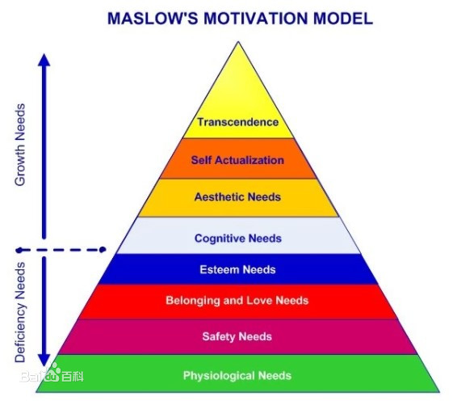

Slide 193
在马斯洛看来，
1.低级需要和高级需要的关系：马斯洛认为需要层次越低，力量越大，潜力越大。随着需要层次的上升，需要的力量相应减弱。高级需要出现之前，必须先满足低级需要。在从动物到人的进化中，高级需要出现得比较晚，婴儿有生理需要和安全需要，但自我实现需要在成人后出现；所有生物都需要食物和水分，但是只有人类才有自我实现的需要。
2.低级需要直接关系个体的生存，也叫缺失需要，当这种需要得不到满足时直接危及生命；高级需要不是维持个体生存所绝对必须的，但是满足这种需要使人健康、长寿、精力旺盛，所以叫做生长需要。高级需要比低级需要复杂，满足高级需要必须具备良好的外部条件：社会条件、经济条件、政治条件等。

Slide 194
就能力而言，提高安全生产意识，使每个人具有分辨和消除不安全行为和不安全环境因素的能力，避免各种伤害和意外事故，确保形成积极向上的安全文化和可持续发展。
所以，安全生产意识是上述需要和能力的有机结合！

Slide 195

01
05
生命意识
保护意识
主体意识
（二）安全生产意识的内涵
02
04
法治意识
责任意识
03

Slide 196

1.安全生产意识是生命意识

Slide 197

为了加强安全生产工作，防止和减少生产安全事故，保障人民群众生命和财产安全，促进经济社会持续健康发展，制定本法。
T1
安全生产工作应当以人为本，坚持人民至上、生命至上，把保护人民生命安全摆在首位
T3
T60
工会……发现危及从业人员生命安全的情况时，有权向生产经营单位建议组织从业人员撤离危险场所，生产经营单位必须立即作出处理。
《安全生产法》涉及“生命”的规定
——“生命至上”“生命安全”
Notes:
保障生命安全是本法的立法目的之一；
2. 人民至上与生命至上的关系：坚持人民至上，必须做到生命至上；坚持生命至上，才能真正做到人民至上。人民至上、生命至上，保护人民生命安全和身体健康，我们可以不惜一切代价。

Slide 198
习 近 平 总 书 记 强 调 | 人命关天，发展决不能以牺牲人的生命为代价。这必须作为一条不可逾越的红线。 | 2013年6月8日，就做好安全生产工作作出重要指示
 | 各级党委和政府、各级领导干部要牢固树立安全发展理念，始终把人民群众生命安全放在第一位。 | 2013年11月24日，在考察“11·22”中石化东黄输油管道泄漏爆炸特别重大事故抢险工作时强调
 | 树立安全发展理念，弘扬生命至上、安全第一的思想，健全公共安全体系，完善安全生产责任制，坚决遏制重特大安全事故。 | 党的十九大报告
 | 生命重于泰山。各级党委和政府务必把安全生产摆到重要位置，树牢安全发展理念，绝不能只重发展不顾安全，更不能将其视作无关痛痒的事，搞形式主义、官僚主义。 | 2020年4月10日，对安全生产作出重要指示强调
 | 人民至上、生命至上，保护人民生命安全和身体健康可以不惜一切代价。 | 2020年5月22日下午，十三届全国人大三次会议内蒙古代表团审议
 | 加强民用航空领域安全隐患排查，狠抓责任落实，确保航空运行绝对安全，确保人民生命绝对安全。 | 2022年3月 对东航客机坠毁作出重要指示
Notes:
1. 党的十八大以来，以习近平同志为核心的党中央对安全生产工作空前重视，习近平总书记8次主持召开中央政治局常委会会议和专题会议听取安全生产工作汇报，作出近百次重要指示批示。
2.习近平总书记有关“生命与安全”的重要论述充分体现了他深厚的人民情怀。在人民的诸多利益中，生命安全是人民最基本的权利。所以，安全是什么？

Slide 199

安全是什么？
——安全就是生命！
对于
一个国家
对于
一个企业
对于
一个家庭
安全意味着强大
对于
一个人
安全意味着
效益和竞争力
安全意味着完整
安全意味着生命与健康
Notes:
翻开一页页事故案例，一桩桩、一件件悲惨的故事不断在我们面前重演，原先生命在事故面前是那么的脆弱和渺小。然而种种事故的发生究其原因何在？抛开种种原因，我们不难发现一个简单的事实——谁忽视了安全，谁就会受到惩罚。
党的十八大以来，以习近平总书记为核心的党中央多次强调安全生产，对安全生产红线高度重视（人命关天，发展决不能以牺牲人的生命为代价）。这条红线就是行业领域需要承担的责任，是政府部门需要兑现的诺言，是生产工作需要坚守的底线，是人民群众需要获得的保障。
纵观每一起重大安全生产事故，大多与缺乏“红线意识”有莫大的关系。无论是安全隐患的存在，还是违规违章的暴露，倘若多一分红线意识，重大安全生产事故发生的概率便会降低一分。
所以，为了生命，必须做好安全。

Slide 200
简单总结
每个人来到这个美丽的地球上，都是幸运的。而安全，捍卫着我们的生命，就像一把巨大的保护伞，无声无息地为我们遮挡着狂风暴雨。安全与生命息息相关，连在一起，不可分离。
有道是“以人为本、安全第一”。安全是企业的生命线，是企业生产正常进行的重要条件和最大的保障。企业与每一位员工息息相关,同呼吸、共命脉。企业的利益是以安全为保障的。任何企业与劳动者都必须把安全生产作为头等大事,意识不到或疏忽这一点,必然酿成大错,扮演害人、害己、害企业的悲剧角色。如果说,地震、海啸的肆虐,显现了人类在难以预测的自然灾难面前的脆弱;那么,生产中那些满是血和泪的事故,则是纯粹的人祸!一起起安全事故的发生,对于一个企业来讲,损失是巨大的;对于一个家庭来讲,更是场无法弥补的灾难。对每个人来讲生命只有仅仅的一次,我们没有理由不重视安全,珍惜生命。

Slide 201
发生事故主要的因素大多为从业人员的侥幸心理和思想麻痹,认为事故不一定会降落在我的头上。例如,经常在施工现场出现这样的现象:有人随便把安全帽摘下,有人在高空作业时不系安全带。千里之堤,溃于蚁穴。纵观那些夺走无数生命的事故,有几起不是违章指挥、违章作业酿成的恶果呢?有几起不是对我们漠视生命、追求一时利益的惩戒呢?我从不相信,那些危险的隐患大家都会看不到,大家都没有办法处理好。那么,为什么还会有那么多的违章指挥和违章作业现象存在呢?其根本原因,还是我们在内心深处缺乏对生命的关爱,对生命的珍惜!
日本的企业出了事故,业主和总经理要长跪在死者家属的面前,乞求他们的宽恕和原谅。按国际劳工组织公布的煤矿百万吨死亡率,我们是美国的107倍,是印度的10倍,这是何等的悬殊!面对这些差距,我们能否重新诠释一下生命的内涵,重新掂量一下生命的份量,特别是那些贫穷生活中的一家之主生命的份量!

Slide 202
“智者是用经验防止事故,愚者是用事故总结经验”,这是我们耳熟能详的安全格言。因为事后补救不如事前防范,从他人的教训中可以吸取经验。有了警惕,不幸的事故就会躲开;有了防范,不幸的事故才会远离。因此,企业必须要有严密的安全制度,领导必须时时检查安全,员工必须刻刻注意安全。使“爱企业、爱工作、爱生活”成为每一个职工的心声!企业的兴旺发达,离不开每位职工的谨小慎微。“保证安全生产,防患于未然”是为了我们的明天更美好!让我们为了这共同的目标,都行动起来,安全工作时时抓事事抓长期抓,永不放松!
警钟长鸣。付出耐心、细心和诚心换取生产的安全运行,靠安全捍卫着我们的生命,靠安全为我们注入无限的力量。

Slide 203
2.安全生产意识是主体意识

Slide 204

设问？
Your text
Your text
安全制度没少定，安全教育没少做，安全管理没少抓，为什么落实不下去，执行力不强？
Notes:
究其原因，员工觉得这些都是外界强加给自己的，只是被动地接受安全防范的知识和意识，正所谓是“要我安全”。
这里就涉及一个核心问题：安全到底为了谁？只有明白“安全为了谁”，员工才能理解管理层的良苦用心，才会清楚为什么要那样做。一个个安全制度，才能当成是有效的保护；一次次安全教育，才能当成是善意的提醒。安全教育才能入脑入心，安全意识才能深处扎根，此乃“我要安全”。

Slide 205

只有明白“安全为了谁”
01
02
03
才能从“要我安全”变成“我要安全”
才能警钟长鸣，紧绷安全弦
才能让安全成为一种习惯
Notes:
2.现实生活中，很多人不是没有一点安全意识，而是不能长期保持安全意识，很多事故往往就发生在一时的疏忽上。究其原因是，要么就不觉得安全重要，要么长时间的生产安全出现“安全意识疲劳”。
明白“安全为了谁”，人们就不会忽视安全的重要。明白“安全为了谁”，员工才可以战胜单调、枯燥和紧张，消除麻痹等意识，克服“安全意识疲劳”，保持安全警惕性。
3. “习惯决定性格，性格决定命运”，人生成败在于习惯，安全与否也在于习惯。
习惯性违章，违章成为习惯，习惯会让人抱憾终生。
安全也可以成为习惯。只要人们明白“安全为了谁”，就可以保证“第一次就做对”。
当员工心中有了安全意愿，第二次做对就不存在问题。正确的一再重复，就会形成习惯。安全的习惯，会让人终生受益。
明白“安全为了谁”，是安全意识之母，是安全工作之魂。
总结：分析至此，我们可以明确地得出以下问题的结论：
Q：安全为了谁？
A：安全为了“我”。
“我”就是安全意识的主体，那么，“我”是谁呢？这里的“我”就是安全生产意识的主体。
我们来看看2014年安全生产法有关立法目的的修改。

Slide 206
第一条为了加强安全生产监督管理，防止和减少生产安全事故，保障人民群众生命和财产安全，促进经济发展，制定本法。（2009）
第一条为了加强安全生产工作，防止和减少生产安全事故，保障人民群众生命和财产安全，促进经济社会持续健康发展，制定本法。（2014）
Notes:
安全生产责任主体的转移，或者说由监管责任转向主体责任。

Slide 207
主 体 责 任 | 安全生产工作实行管行业必须管安全、管业务必须管安全、管生产经营必须管安全，强化和落实生产经营单位主体责任与政府监管责任，建立生产经营单位负责、职工参与、政府监管、行业自律和社会监督的机制。 | 《安全生产法》第3条
 | 必须建立健全安全生产责任体系，强化企业主体责任 | 2013年11月24日，习近平总书记在考察“11·22”中石化东黄输油管道泄漏爆炸特别重大事故抢险工作时强调
 | 所有企业都必须认真履行安全生产主体责任，做到安全投入到位、安全培训到位、基础管理到位、应急救援到位，确保安全生产。
 | 要切实抓好安全生产，坚持以人为本、生命至上，全面抓好安全生产责任制和管理、防范、监督、检查、奖惩措施的落实，细化落实各级党委和政府的领导责任、相关部门的监管责任、企业的主体责任，深入开展专项整治，切实消除隐患。 | 2015年5月29日，习近平总书记在中共中央政治局第二十三次集体学习时强调
 | 加强安全生产监管，分区分类加强安全监管执法，强化企业主体责任落实，牢牢守住安全生产底线 | 2020年4月10日，习近平总书记对安全生产作出重要指示强调
Notes:
这里，从《安全生产法》的规定和习近平总书记的系列论述中，我们可以看出，生产经营单位承担主体责任，具体言之，它至少包括以下八类主体：

Slide 208

生产经营单位安全生产分管负责人（安全总监）
生产经营单位主要负责人
01
02
生产经营单位
岗位员工
分管生产、设备、技术等其他负责人
08
03
主体
—生产经营单位
07
04
生产经营单位
生产班组长
生产经营单位安全生产管理机构、安全生产管理人员
06
05
生产经营单位车间（区队）主任
生产、设备、技术等其他职能部门负责人
Notes:
每个员工心里都应该明白，安全为了“我”，“我”要保证安全，“我”是安全工作的主体。
企业是由每一个“我”组成的，“我”的安全观念、安全习惯、安全行为，构成企业的安全环境，决定企业的安全水平，影响企业的安全发展。
任何一个“我”，只要在安全方面存在问题，都会变成单位的安全隐患。只有突出“我”的安全主体地位，发挥“我”的安全主体作用，强化员工的安全主体意识，才是安全管理的精髓。
明确主体，强化主体，尊重主体，就是要把安全的外在要求变为员工的内在需求，把安全的硬性规定变为员工的自觉行动，使各种规章制度不再是印在纸上、贴在墙上的“一纸空文”，而变成了员工头脑中自觉的安全理念和思维模式。员工认识到自己是安全工作的主体，就会发挥出主体作用，遵守规章制度就会成为自觉的行为。人人懂规程，人人守纪律，“要我安全”就会变成“我要安全”。

Slide 209
搞清楚“安全为了谁”，是解决安全问题的一把金钥匙;否则的话，一旦出了事故，无人为你负责！
我们一起来看看如下图片，又有谁能真正为他们负责呢？

Slide 210
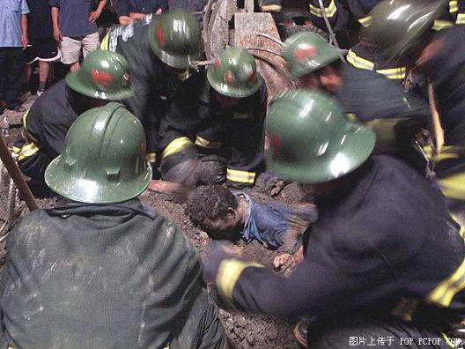
某现场混凝土浇注坍塌，恐怖的挖尸现场

Slide 211
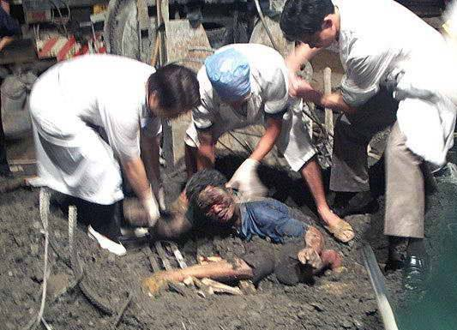

Slide 212
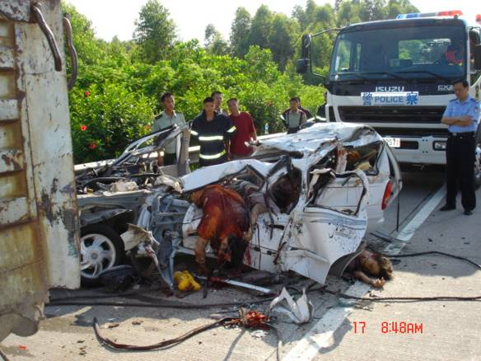
高速路上小汽车急追大卡车车毁人亡

Slide 213
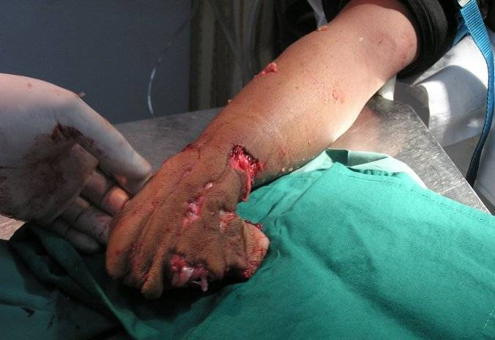
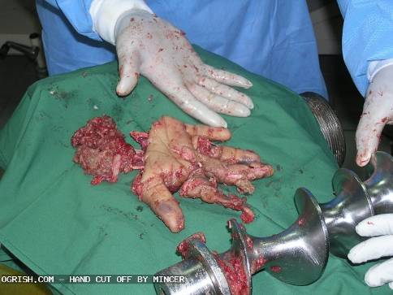
一起违章操作造成手臂进入加工机械内造成事故

Slide 214
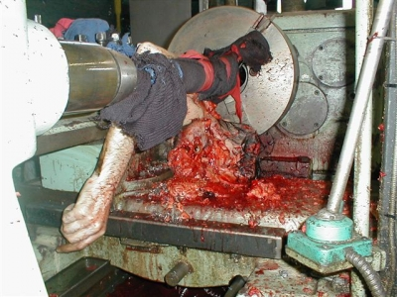
这才叫死不瞑目

Slide 215
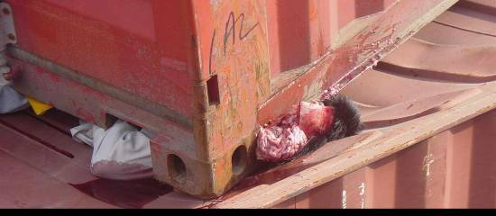
起重伤害

Slide 216
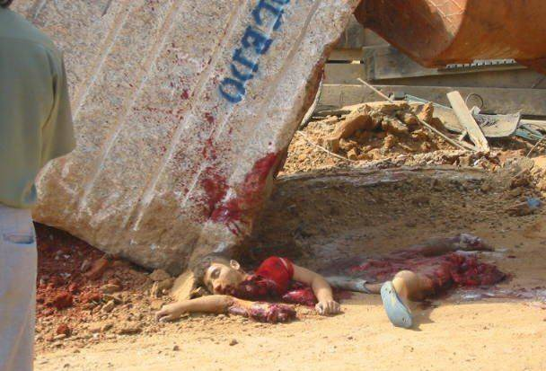
你我都是血肉之躯，不是钢筋铁骨

Slide 217
3.安全生产意识是责任意识

Slide 218
责任
分内应该做好的事，如履行职责、尽到责任、完成任务等
全员安全生产责任制
“三必须”
（管业务必须管安全、管行业必须管安全、管生产经营必须管安全）
如果没有做好自己工作，而应承担的不利后果或强制性义务，如担负责任、承担后果等
《刑法修正案》（十一）

Slide 219
基于上述主体分类，他们承担不同的责任，其责任清单如下：
一、生产经营单位主要负责人安全生产责任清单
（一）建立健全并落实本单位全员安全生产责任制；
（二）组织制定并实施本单位安全生产规章制度和操作规程；
（三）确定符合条件的安全生产分管负责人或者安全总监、技术负责人；
（四）依法设置安全生产管理机构并配备安全生产管理人员，落实本单位技术管理机构的安全职能并配备安全技术人员；
（五）每季度至少召开一次安全生产专题会议，研究和审查有关安全生产的重大事项，协调本单位各相关机构安全生产工作事宜；
（六）每年度向职工代表大会、职工大会或者股东大会报告安全生产情况，接受工会、从业人员、股东对安全生产工作的监督；
（七）保证本单位安全生产投入的有效实施，依法履行建设项目安全设施与主体工程同时设计、同时施工、同时投入生产和使用的规定；
（八）组织建立并落实安全风险分级管控和隐患排查治理双重预防工作机制，负责管控重大风险，建立健全重大事故隐患排查、评估、报告、监控和治理制度；

Slide 220
（九）建立健全本单位（构成重大危险源的企业）重大危险源安全管理制度并督促落实；
（十）督促、检查本单位的安全生产工作，及时排查和消除生产安全事故隐患；每季度至少全面检查一次，属于高危生产经营位的，每月至少全面检查一次；
（十一）组织制定并实施本单位安全生产教育和培训计划；
（十二）依法开展安全生产标准化建设、安全文化建设和班组安全建设工作；
（十三）加强本单位动火作业、临时用电作业、受限空间（有限空间）作业、高空作业、盲板抽堵作业、吊装作业、动土作业、断路作业、设备检修等特殊作业管理；
（十四）建立健全本单位安全生产责任制绩效考核制度;
（十五）组织制定并实施本单位的生产安全事故应急救援预案，配备必要的应急救援装备和物资，按规定组织开展应急演练；
（十六）建立、健全本单位的单位负责人现场带班制度，属于高危生产经营单位的，应当组织制定并实施24小时应急值班制度；
（十七）及时、如实报告生产安全事故，组织事故抢救；
（十八）法律、法规、规章规定的其他安全生产职责。

Slide 221
二、生产经营单位安全生产分管负责人（安全总监）安全生产责任清单
（一）协助主要负责人履行安全生产管理职责，对安全生产工作负有组织实施、综合管理和日常监督的责任；
（二）协助主要负责人建立健全本单位全员安全生产责任制、安全生产规章制度和安全操作规程，并督促实施；
（三）主持日常安全管理工作，组织本单位安全生产管理机构和安全生产管理人员开展工作，监督指导本单位生产安全事故应急预案演练与修订工作；
（四）定期向安全生产委员会（领导小组）和主要负责人报告工作，并提出须由安全生产委员会（领导小组）研究、讨论和通过的安全工作议题；
（五）组织召开安全生产工作会议，及时总结和部署安全生产工作;定期预判、评估安全生产状况，研究解决安全生产问题；
（六）协助主要负责人组织开展安全生产宣传教育培训工作；
（七）协助主要负责人建立落实安全生产风险分级管控制度，并负责职责范围内的较大风险的管控工作;

Slide 222
（八）协助主要负责人组织制定生产安全事故隐患排查治理制度，每月至少全面检查一次安全生产工作，对查出的事故隐患及时督促整改；
（九）组织制定本单位外来施工作业安全管理制度，监督检查本单位对承包、承租单位安全生产资质、条件的审核工作，督促承包、承租单位履行安全生产职责；
（十）组织制定本单位动火作业、临时用电作业、受限空间（有限空间）作业、高空作业、盲板抽堵作业、吊装作业、动土作业、断路作业、设备检修等特殊作业管理制度，并监督落实；
（十一）协助主要负责人建立健全本单位安全生产责任制绩效考核机制，考核与监督本单位各部门、各岗位履行安全生产责任制情况；
（十二）发生生产安全事故，按规定时间和程序报告，组织事故救援和善后处置，配合有关部门开展事故调查处理，组织内部的事故调查处理；
（十三）提名分支机构和工程项目派驻专职安全生产管理人员；
（十四）对本单位人员职务晋升、表彰奖励候选人履行安全生产职责情况提出意见建议；对从业人员违反安全生产管理制度和安全操作规程的行为，经批评教育拒不整改的，提出处理意见并监督落实；
（十五）法律、法规、规章以及本单位规定的其他安全生产职责。

Slide 223
三、分管生产、设备、技术等其他负责人安全生产责任清单
（一）按照“管业务必须管安全，管生产经营必须管安全”的原则，对分管工作履行安全生产“一岗双责”，组织分管部门、车间建立落实安全生产责任制；
（二）组织贯彻执行安全生产规章制度和操作规程，并进行监督检查；
（三）组织落实分管领域的安全风险分级管控和隐患排查治理措施，对分管领域的较大风险进行管控，并监督问题隐患的整改落实；
（四）按职责分工，组织落实本单位构成重大风险的特殊作业安全措施；
（五）组织审核年度安全投入资金预算，做到专款专用，并监督执行；
（六）按规定时间和程序报告生产安全事故，按职责分工组织事故救援，做好伤亡事故的善后处理工作；
（七）法律、法规、规章以及本单位规定的其他安全生产职责。

Slide 224
四、生产经营单位安全生产管理机构、安全生产管理人员安全生产责任清单
（一）组织或者参与拟订本单位安全生产规章制度、操作规程并监督实施；
（二）参与本单位涉及安全生产的经营决策，提出改进安全生产管理的建议，督促本单位其他机构、人员履行安全生产职责；
（三）组织制定本单位安全生产管理年度工作计划和目标，并进行考核；
（四）组织或者参与本单位安全生产宣传教育和培训，如实记录安全生产教育和培训情况;
（五）监督本单位安全生产资金投入和技术措施的落实；
（六）组织开展危险源辨识和评估，督促落实本单位重大危险源的安全管理措施，监督劳动防护用品的采购、发放、使用和管理；
（七）检查本单位的安全生产状况，及时排查生产安全事故隐患，提出改进安全生产管理的建议；
（八）制止和纠正违章指挥、强令冒险作业、违反操作规程的行为；

Slide 225
（九）组织落实安全风险分级管控措施和隐患排查治理制度，督促落实安全生产整改措施；
（十）制定本单位外来施工作业安全管理制度，督促承包、承租单位履行安全生产职责，并对承包、承租单位及人员的相关资质进行审核、监管；
（十一）对本单位动火作业、临时用电作业、受限空间（有限空间）作业、高空作业、盲板抽堵作业、吊装作业、动土作业、断路作业、设备检修等现场作业情况进行抽查监督；
（十二）组织制定安全生产责任制绩效考核制度并监督实施;
（十三）组织或者参与拟订本单位生产安全事故应急救援预案；
（十四）组织或者参与本单位应急救援演练；
（十五）法律、法规、规章以及本单位规定的其他安全生产职责。

Slide 226
五、生产、设备、技术等其他职能部门负责人安全生产责任清单
（一）履行安全生产“一岗双责”，落实本部门安全生产责任制；
（二）严格执行安全生产规章制度和操作规程；
（三）组织制定并实施本部门安全生产教育和培训计划，并如实记录；
（四）落实本部门安全风险分级管控和隐患排查治理措施；
（五）按职责权限参与事故应急预案编制和应急演练工作，组织事故救援，做好伤亡事故的善后处理工作；
（六）法律、法规、规章以及本单位规定的其他安全生产职责。

Slide 227
六、生产经营单位车间（区队）主任安全生产责任清单
（一）车间（区队）主任是车间（区队）安全生产的第一责任人，对本车间（区队）的安全生产全面负责；
（二）保证国家安全生产法律法规和企业规章制度在本车间的贯彻执行，做到车间（区队）生产与安全生产同时计划、布置、检查、总结和评比；
（三）定期召开安全专题会议，听取安全员的工作汇报，及时解决生产中的安全问题；
（四）严格执行本单位隐患排查治理各项工作制度，深入排查本车间安全生产问题隐患，组织整改落实，并做好相关记录；
（五）组织拟定本车间（区队）的安全生产年度、季度、月计划；
（六）组织拟定本车间（区队）的安全生产教育培训计划，做好员工的安全生产教育培训；
（七）负责落实本单位的安全生产规章制度和操作规程，落实安全生产的措施计划；
（八）定期组织车间（区队）人员开展安全检查、危险源辨识、风险预判活动，发现安全隐患，立即组织整改，直至消除；

Slide 228
（九）加强设备装置的检修维护，严格执行检维修作业安全制度，保证设备、安全装置等设施处于完好状态；
（十）执行本单位外来施工作业安全管理制度，派员现场监督，督促承包、承租单位履行安全生产职责;
（十一）对车间（区队）动火作业、临时用电作业、受限空间（有限空间）作业、高空作业、盲板抽堵作业、吊装作业、动土作业、断路作业、设备检修等特殊作业，按职责权限下达作业指令，指派专人进行现场作业监护;
（十二）属于危险化学品、矿山、建筑施工、运输、冶金、有色、涉氨制冷、涉爆粉尘及人员密集场所等重点行业领域企业的，对车间（区队）具有安全风险的生产装置工艺、重要设备设施逐一组织制定并落实管控措施；
（十三）加强班组管理，定期组织开展班组长安全培训；
（十四）组织实施本车间（区队）人员的安全生产责任制绩效考核;
（十五）本车间（区队）发生生产安全事故后，妥善保护事故现场，立即采取有效措施组织救援；
（十六）法律、法规、规章以及本单位规定的其他安全生产职责。

Slide 229
七、生产经营单位生产班组长安全生产责任清单
（一）每天召开班前会，开展班前安全教育，告知班组作业区域的主要安全生产风险点、防范措施和事故应急措施，做好技术交底；
（二）加强班组安全培训，督促班组人员熟知工作岗位存在的危险因素、防范措施及事故应急措施；
（三）严格执行本单位安全风险分级管控和隐患排查治理各项工作制度，组织开展班前、班中、班后安全检查或交接班检查，对班组作业区域进行安全风险隐患排查，落实安全防范措施，并做好相关记录；
（四）督促班组人员严格遵守本单位的安全生产规章制度和岗位安全操作规程，正确佩戴和使用劳动防护用品；
（五）对作业中发生的险情、突发事件及时报告，组织事故初期应急处置并采取措施保护现场；
（六）法律、法规、规章以及本单位规定的其他安全生产职责。

Slide 230
八、生产经营单位岗位员工安全生产责任清单
（一）严格遵守安全生产规章制度和操作规程，服从管理；
（二）积极参加安全学习及安全培训,掌握本职工作所需的安全生产知识，提高安全生产技能,从事特种作业的必须经培训取得相应资格证书；
（三）认真开展岗前、岗中、交接班安全隐患排查，确保本岗位作业区域内相关机械设备、用电、环境等保持安全状况；
（四）发生生产安全事故后，事故现场有关人员应当立即报告本单位负责人；发现事故隐患或者其他不安全因素，应当立即向现场安全管理人员或者本单位负责人报告；
（五）有权对单位安全生产工作中存在的问题提出批评、检举、控告，有权拒绝违章指挥和强令冒险作业；
（六）熟悉本岗位的安全生产风险和应急处置措施，发现直接危及人身安全的紧急情况时,有权停止作业或者在采取可能的应急措施后,撤离作业现场；
（七）正确佩戴和使用劳动防护用品；
（八）熟练掌握应急逃生知识，提高互救自救能力；
（九）法律、法规、规章以及本单位规定的其他安全生产职责。
Notes:
讲到这里，细心的领导们会发现，老师这里没有讲“生产经营单位”的责任，确实，我国《安全生产法》在第二章专门规定了“生产经营单位的安全生产保障”，从第20条到第51条，共计32项，这里就不再赘述了。

Slide 231
全员安全生产责任制+“三必须”
新安法的发布标志着：“全员安全生产责任制”时代来临！
新《安全生产法》将第五条规定：“生产经营单位的主要负责人是本单位安全生产第一责任人，对本单位的安全生产工作全面负责。其他负责人对职责范围内的安全生产工作负责。
第四条：生产经营单位必须遵守本法和其他有关安全生产的法律、法规，加强安全生产管理，建立健全全员安全生产责任制和安全生产规章制度，加大对安全生产资金、物资、技术、人员的投入保障力度，改善安全生产条件，加强安全生产标准化、信息化建设，构建安全风险分级管控和隐患排查治理双重预防机制，健全风险防范化解机制，提高安全生产水平，确保安全生产。
新《安全生产法》对于安全生产责任划分更加明确，增加“三个必须”原则：管行业必须管安全、管业务必须管安全，管生产经营必须管安全！
第三条：安全生产工作实行管行业必须管安全、管业务必须管安全、管生产经营必须管安全，强化和落实生产经营单位主体责任与政府监管责任，建立生产经营单位负责、职工参与、政府监管、行业自律和社会监督的机制。

Slide 232

全员安全生产责任制
01
Notes:
全员安全生产责任制是本次修订的一项重要内容，生产经营单位需要建立健全全员安全生产责任制，而主要负责人的安全生产管理职责则明确包括了要健全并落实本单位全员安全生产责任制。
通过立法进一步明确“全员”的概念，是将过往在实践中以及各个政策文件中的要求采用法律的形式予以确认和强调。
对应全员安全生产责任制，新《安全生产法》扩大了对未履行安全生产管理职责的个人处罚对象的范围，处罚措施也更为严厉。
2014年版的《安全生产法》中对于未履行安全生产管理职责的情况下，对相关个人进行处罚的直接处罚对象主要是生产经营单位的主要负责人。而新《安全生产法》，则将直接处罚对象明确扩大到了生产经营单位的其他负责人、安全生产管理人员、全体从业人员，除主要负责人以外的其他负责人、管理人员也可能直接面临罚款处罚。
新安法要求生产经营单位应建立全员安全责任制。生产经营单位每一个部门、每一个岗位、每一个员工，都不同程度直接和间接影响着安全生产。安全生产人人都是主角，没有旁观者。这次修改新增了全员安全责任制的规定，就是要把生产经营单位全体员工的积极性和创造性调动起来，形成人人关心安全生产、人人提升安全素质、人人做好安全生产的局面，从而整体上提升安全生产的水平。
企业应根据工作岗位的性质、特点和内容，明确各岗位的责任人员、责任范围、责任清单，制定从企业主要负责人到一线从业人员的安全生产职责，细化通俗易懂、便于操作的生产车间、班组、一线从业人员安全生产责任，实现企业安全生产责任全员全岗位全覆盖、安全生产责任全过程追溯。加强企业安全文化建设，将安全文化阵地向一线班组和工作现场延伸，强化员工安全生产意识。

Slide 233
“三必须”：管行业必须管安全、管业务必须管安全、管生产经营必须管安全
02
Notes:
《安全生产法》将“三个必须”写入了法律，进一步明确了各方面的安全生产责任，建立起了一套比较完善的责任体系。
新安法明确企业的决策层和管理层的安全管理职责。我们讲管业务必须管安全，管生产经营必须管安全，这在企业里除了主要负责人是第一责任人以外，其他的副职都要根据分管的业务对安全生产工作负一定的职责，负一定的责任。
我给大家举一个例子，比如一个企业总部，董事长和总经理是主要负责人，那么他就是企业安全生产第一责任人。但是还有很多副职，比如很多副总经理，分管人力资源的副总经理，对分管领域的安全要负责任。下属企业里面，安全管理团队配备得不到位，缺人，由此导致的事故这个副职是要负责任的。比如分管财务的副总经理，如果下属企业里安全投入不到位，分管财务的副总经理是要承担责任的。这就是我们说的管业务必须管安全，管生产经营必须管安全。说到生产，我们很多企业里面都有管生产的副总经理，这个副总经理不能只抓生产，不顾安全，抓生产的同时必须兼顾安全，抓好安全，否则出了事故以后，管生产的是要负责任的，这就是“三管三必须”的核心要义。

Slide 234
近年来的一系列事故警示，生产经营单位的主体责任，需要进一步“责任到人”。既要盯住负责人，也应“建立健全并落实本单位全员安全生产责任制”。
新安全生产法第五条规定：“生产经营单位的主要负责人是本单位安全生产第一责任人，对本单位的安全生产工作全面负责。其他负责人对职责范围内的安全生产工作负责。”

Slide 235



各个方面、
各个环节
都要负责
全
程
负
责
最
终
负
责
02
03
01
如何理解“全面负责”？

Slide 236
01
日常管理
建章立制
02
安全条件
合法合规
03
04
05
资金投入
满足要求
机构人员
按标配备
教育培训
全员合格

Slide 237

06
01
安全设施
同时到位
04
07
较大危险
标志明显
09
危险物品
严格管理
02
08
工艺设备
合法可靠
03

Slide 238
疏散出口
保持畅通
13
11
12
危险防范
如实告知
10
危险作业
专人管理
事故隐患
及时消除

Slide 239

劳防用品
配备使用
14
相关各方
协调管理
15
16
制定预案
定期演练
发生事故
立即抢救
17
18
各类保险
依法缴纳

Slide 240
4.安全生产意识是法治意识

Slide 241
2016年1月，习近平总书记对全面加强安全生产工作提出明确要求：必须强化依法治理，用法治思维和法治手段解决安全生产问题，加快安全生产相关法律法规制定修订，加强安全生产监管执法，强化基层监管力量，着力提高安全生产法治化水平。
进入 21 世纪，我国安全生产面临前所未有的挑战，重特大事故频发多发。“遏制重特大事故”上升为这一时期的国家战略，党和政府采用一切可以采用的方法和手段来应对这一局面。经过近 20 年的努力， 应该说，取得了显著的成效。
Notes:
党的十八大以来，安全生产法治建设明显加快。修改安全生产法、消防法，制定生产安全事故应急条例，从实施“史上最严交规”到“两高”出台办理危害生产安全刑事案件适用法律若干问题的解释，到颁布刑法修正案（十一），将事故前严重违法行为纳入刑法追究范围。一批法律法规修订完善，为安全生产工作提供了有力的法治保障。

Slide 242
法治为安全生产提供行为规范
01
Notes:
法治即良法之治，新修订的 《安全生产法》进一步明确政府部门、行业组织、生产经营单位、职工的安全生产职责和权利义务，设定安全生产的行为规范。政府监管部门应当按照“法无授权不可为，法定职责必须为”的原则， 依法履行监督职责、及时查处违法行为；生产经营单位应将“以人 为本”的安全理念落到实处，在安全生产责任到位、事故隐患排查治理、事故应急救援演练等方面下足功夫，同时采取措施保障职工劳动保护、安全培训等方面的权利。相关主体严格依照法律规范履行职责和义务，有助于建立安全的生产经营秩序，保障安全生产顺利进行。

Slide 243
法治为安全生产提供执法保障
02
Notes:
“法令行则国治，法令驰则国乱”，安全生产同样需要严格执行法律。政府监管部门应当按照法定权限、程序和方式，严格执法、铁腕护法，严肃追究安全生产事 故相关单位和人员责任，形成安全法律法规“不敢违、不能违、不想违”的高压态势。同时，通过执法引导尊法守法，生产经营单位变外在压力为内在行动，加强生产过程管控，积极预防安全风险， 形成自觉守法、依法生产的良好局面。

Slide 244
法治改变了安全生产传统模式
03
Notes:
传统安全生产注重事后处理，而事前、事中监管和防范不足。安全法律法规事先明确了相关主体的权利、义务、以及不履行义务将承担的法律后果，可以指引相关主体主动履行安全生产职责和义务、预防性地开展安全生产工作；生产经营单位则依据安全法律规定，预测自身行为的法律后果，从而做出最有利于防范法律风险和保障安全生产的行为选择。
安全法治设定了安全行为规范、以国家强制力形式保障各项安全措施落实到位、引导相关主体预防性地开展安全工作，在安全生产系统工程中发挥最基础、最稳定、最关键的作用。不断提高安全法治水平，一定能实现安全生产长治久安。

Slide 245


制度衔接，立“法”公正
（1）制定“立法”机制，避免权力“任性”
（2）根据企业内部“立法法”规则制订制度，保障企业制度公正。
（3）坚持立改废释并举，增强安全制度的有效性。
企业如何“依法治安”？
2 严格按制度办事，保障制度执行公正
（1）对企业制度进行培训教育，营造公正敬畏氛围。
（2）以法治思维落实监督责任，开拓安全公正监管新局面。
（3）加强安监队伍建设，提升安全公正监管能力。

Slide 246
（1）制定“立法”机制，避免权力“任性”
制度衔接，
立“法”公正
Notes:
1.制度衔接，立“法”公正
对企业而言，企业安全管理规章制度，就是企业的法律法规，是企业一切安全活动（如奖惩等）的依据，也是企业发生安全事故后，政府职能部门开展事故调查的重要依据，因而企业应尽快对接新《安全生产法》，建立健全安全管理制度，同时应着重考虑立“法”的公正。只有制度公正，符合新《安全生产法》的内容条款和精神实质，依法治安才会有公正的“法律”可依。
（1）制定“立法”机制，避免权力“任性”
习近平总书记所强调的“凡属重大改革都要于法有据”，深意同样是明确政府出台的行政手段只能由法律规定。企业也应从中得到启示，根据十八届四中全会《决定》关于“法定职责必须为、法无授权不可为”的原则，制订企业内部的“立法法”（即制订企业拟订安全制度的制度），建立完善“立法”机制，将企业安全决策制度全面纳入“法治”轨道。将职工参与、专家论证、风险评估、合法性审查、集体讨论决定，确定为拟订企业安全规章制度的内容程序，确保企业决策制度科学、内容程序正当、过程公开、责任明确，不断提高安全管理制度质量水平，有效杜绝企业“红头文件乱飞”“红头文件不如领导口头交办重要”现象。

Slide 247
（2）根据企业内部“立法法”规则制订制度，保障企业制度公正。
制度衔接，
立“法”公正
Notes:
职能部门在组织拟订安全管理制度标准时，应严格按照企业“立法法”的规定要求来制订，将公开、公平、公正原则贯穿于企业“建章立制”全过程。切实从企业安全发展大局出发，广泛征求各层次部门职工意见，必要时召集职工代表商议，召开研讨会，通过个别访谈，多方沟通，倾听职工建议，力求从内容及程序上有效防止制度损害职工利益，防止制度部门利益化或部门保护主义。要切忌制度征求意见稿一纸发文了之，不管职工能否看到、有无意见，走完程序就发文实施。企业工会也应认真履行新《安全生产法》所赋予的监督职责，组织职工认真审视制度是否符合企业“立法法”；内容条款是否合法合规，发现问题及时提出修订意见，从制度的“公正”上保护好职工，维护好职工权益。

Slide 248
（3）坚持立改废释并举，增强安全制度的有效性。
制度衔接，
立“法”公正
Notes:
“良法是善治的基础”，建立健全企业安全管理制度，是践行新《安全生产法》 ，实现依法治安的关键。企业既要注重将新《安全生产法》的“新规定、新要求”融入企业安全管理制度，也要注重提高制度的质量，确保制度务实、管用，好操作，这也是企业制度公正的体现。
一是针对企业安全管理存在问题拟订有针对性制度，能解决实际问题。企业建立制度的最终目的就在于得到应用，制度如果没有可执行性和可操作性，“立而难行”就只能成为摆设和花架子，其引领和推动作用的发挥也无从谈起。为此拟订制度应走精益管理道路，改变以往追求大而全、小而全的结构完整的常规形式，尝试更为灵活、多样、适用的体例，本着“有几条立几条，管用几条制订几条”的理念，在架构和内容上，由综合性、系统性向单一性、专项性转变，增强制度的针对性和可操作性。
二是修订完善企业安全管理制度。习近平总书记强调，不管建立和完善什么制度，都要本着“于法周延、于事简便的原则”。“于法周延”就是要考虑周到、周密、全面，不能有遗漏、缺漏、疏漏。牛栏关猫是不行的。企业应结合新《安全生产法》内容精神及企业实际，不断修订完善安全管理制度，着重在“于法周延”上下工夫。鉴于新《安全生产法》对职责及处罚方面的大幅度修订，企业应着重修订岗位安全生产责任制，完善各级各类人员的安全生产职责；修订安全教育培训制度，并建立人员培训记录档案；修订安全检查及奖惩制度，完善隐患排查机制，加大惩罚力度等，通过健全制度，堵住制度漏洞，保障企业和人员安全发展。
三是废止不合时宜的安全管理制度。目前，一些企业单位各层级的部门都出台安全制度标准，且数量繁多，内容有交叉重叠，甚至相抵。面对数量众多篇幅冗长的制度标准，职工心里抵触，不愿意学习，达不到依法治安的效果。为扭转这种状况，企业应以新《安全生产法》实施为契机，本着“少而精”原则，切实对企业安全制度进行全面筛查、梳理，及时废止不适用的制度标准，修订、合并同类规章制度，不能再让一些空洞无物的制度标准“在睡觉”。

Slide 249
（1）对企业制度进行培训教育，营造公正敬畏氛围。
严格按制度办事，
保障制度执行公正
Notes:
制度的生命力在于执行，且执行要公正，惟其如此，才能体现制度的权威性，才可维护企业及职工的安全。有了好的制度，还需做好以下几方面工作。
（1）对企业制度进行培训教育，营造公正敬畏氛围。十八届四中全会指出：“法律的权威源自人民的内心拥护和真诚信仰。”而“内心拥护和真诚信仰”的前提是理解领会。因此企业每颁布一个安全制度规程，都应严格按新《安全生产法》有关培训管理要求组织职工学习、考试、考核。考试形式应多样化，笔试、现场提问、操作演示等均可，对考试未合格的，不能上岗，直到合格为止，以促使职工认真学习，切实掌握岗位安全知识技能，为“四不伤害”打下基础。同时记录职工培训、考试、评估结果，建立详细的一人一档培训档案，避免职工遗漏培训。要营造公正氛围，要求职工做到的相关领导也应做到，也应学习培训，不允许有未经学习培训的特权领导、职工。只有这样，才能根除类似江苏昆山“事故职工“只知粉尘会燃烧，不知道能爆炸”的先天不足、后天失调的状况，才能彻底扭转制度出台后职工不知道、不学习，或学习培训工作走形式，水过鸭背，甚至造假作假现象，才能促使职工真正敬畏制度，掌握制度，执行制度，护佑生命。

Slide 250
（2）以法治思维落实监督责任，开拓安全公正监管新局面。
严格按制度办事，
保障制度执行公正
Notes:
企业安监部门人员要遵循法治原则，用法治思维和法治方式监督问责，尤其要围绕监管职责，突出监督重点。要根据新《安全生产法》有关安全监管职责规定，厘清监督事项，抓住突出问题和重点事项开展监督。当前应加强对落实“一岗双责”、安全投人、隐患排查治理、安全教育培训等进行监督。要创新监督方式，提升监管水平，提高监管威信。安保部门人员无论是事故査处，还是制度执行监督，其目的、权限、内容、手段、程序、结果都必须符合企业制度标准，维护公平正义。在具体监管过程中，要创新监管理念思路，着力破解不能监管、不会监管、不敢监管等问题，抓实事前、事中、事后监管。坚持多走现场，“抓早、抓小、抓苗头”，对安全隐患问题能早发现、早教育、早处置；坚持安全精益理念，切实“抓细节、抓节点、抓关键点”，从细节人手、从具体问题抓起，一个时间节点一个时间节点抓，一个重点问题一个重点问题地抓。坚持“析原因、查漏洞、建制度”，通过监督检查，分析安全隐患问题或事故事件的深层次因，查找相关机制体制和管理上存在的漏洞。创新监督检查方式，以问题为导向，由“牵头主抓、大包大揽式”的监管方式，向“灵活、务实、管用”的监管方式转变，注重运用“四不两直”等方式措施，不断树立安全公正监管新形象。

Slide 251
（3）加强安监队伍建设，提升安全公正监管能力。
严格按制度办事，
保障制度执行公正
Notes:
新《安全生产法》赋予企业各级安全监管部门人员重要职责，责任重大，使命光荣。能否不负众望，公正监管，保护职工群众的生命财产安全，与安监人员的业务能力密切相关。无论是制订安全管理制度标准，还是查处安全隐患，组织应急救援、事故调查处理等，都需要有专业、懂安全、会监管的人才队伍；需要职业内行的安监人员。因此，加强队伍建设，已成为当前和今后一个时期的一项紧迫任务。企业应按照《中共中央关于全面推进依法治国若干重大问题的决定）有关“推进法治专门队伍正规化、专业化、职业化，提高职业素质和专业水平”要求，着力建设一支德才兼备的高素质安全监管队伍，为“人才强安”奠定基础。

Slide 252
5.安全生产意识是保护意识
——由“四不伤害”到“八不伤害”
Notes:
这一部分将重点讨论“四不伤害”原则

Slide 253
一、不伤害自己
全体员工要严格按照规章制度的要求开展工作，时刻保持警惕之心，提高自我安全保护意识，坚决落实以下九不原则：
➤不清楚安全隐患的设备不去碰
➤不清楚安全隐患的物料不去摸
➤不清楚安全隐患的场所不进去
➤不具备上岗条件的工作不去做
➤不在精神状态不良的情况下强作业

Slide 254
➤不酒后作业
➤不药后作业
➤不疲劳作业
➤不违规违纪作业
在工作中消除麻痹大意、侥幸心理，积极、认真参加单位举办的各种安全生产培训活动，确保自己掌握和牢记单位内与自己有关的各项安全规章制度的要求，提高自己辨识风险的能力。

Slide 255
二、不被他人伤害
在工作中，要时刻注意工作场所附近的不安全因素，提高安全警惕心，消除麻痹侥幸心理，比如：
➤对于违章指挥的情况，要敢于拒绝，以避免贸然作业而造成伤害
➤工作场所附近有违规违纪的作业，要及时给予提醒和纠正，防止他人违规违纪作业而伤害到自己，若不听劝的情况下，要第一时间上报避并及早远离违规违纪作业的场所
➤发现存在有不安全行为的同事，要及时给予提醒，若不听劝的情况下，要第一时间上报并及早远离他/她

Slide 256
➤发现运转的设备存在有安全隐患的情况，要及时提醒责任人予以处理解决，并远离该场所
➤发现存在有不安全状态的物体，要及时上报，并远离该场所或按照操作规程的指引处理恢复到安全状态
➤发现工作场所附近安全警示标识存在不足的情况，及时提醒相应的责任人，予以纠正，若不听劝的情况下，要第一时间上报并及早远离该场所

Slide 257
故事：盲人点灯笼
古时候大街上在没有月亮的晚上就会一片漆黑、伸手不见五指。有位禅师晚上走在大街上，有好几次差点被来往的行人撞倒。突然，他看见有人提着灯笼走过来。旁边有个路人说：“这个瞎子真奇怪，明明看不见，却每天晚上打着灯笼！”
禅师也觉得很新奇，就走上去问打灯笼的人：“你看得见吗？”
盲人说：“我什么都看不见。对我来说，白天和黑夜都一样。”
“既然这样，你为什么还要打灯笼呢？”
盲人说：“我听别人说，每到晚上，人们都变成了和我一样的盲人，因为夜晚没有灯光，所以我就在晚上打着灯笼出来。”
禅师说：“原来你所做的一切都是为了别人！”
盲人摇摇头：“不是，我为的是自己！我的灯笼既为别人照了亮，也让别人看到了我，这样他们就不会因为看不见我而撞到我了。

Slide 258
故事虽短，却耐人寻味。文中的“盲人”让我想到了安全生产中那些对安全“视而不见”的人，面对他人的安全提醒，心里不以为然，甚至认为他人多管闲事、找茬儿。这其实是思想认识不到位，对安全不负责任的一种表现。要想保证安全，我们就应该牢固树立安全意识，将安全深烙于心，保证“眼明心亮”，坚决拒做安全路上的“盲人”。保证安全是文中“灯笼”的重要作用，这与我们的规章制度、作业标准有着异曲同工之效。在安全生产中，遵章守纪、执行标准化作业不仅能自我保护，也是“防止被别人撞”的一种手段，是保证安全最有效的“渠道”。因此，我们应自觉按章办事，坚持按标作业，为自己也为他人点一盏“灯笼”照亮安全前进之路。

Slide 259
三、不伤害他人
每个人的生命都非常宝贵，珍惜他人的生命如珍惜自己的生命一样，所以在工作中，一定要坚决履行：
➤不要随意触碰或操作他人的设备设施
➤不要与工作中的他人聊天、追逐、打闹或嬉闹
➤不在他人工作场所逗留、大声喧哗而影响他人工作精力集中
➤不要移走他人工作岗位上的任何标识
➤不劝他人操作不清楚安全隐患的设备、作业
➤不劝他人触摸不清楚安全隐患的物料或物体
➤不劝他人进入不清楚安全隐患的场所或地带
➤不诱导他人心存侥幸心理作业

Slide 260
➤不告知他人不正确的作业程序或方法
➤发现工作场所存在不安全因素，在自己撤离场所的同时要第一时间告知相关的同事
➤发现他人存在有不安全的行为，要及时给予提醒和制止
➤发现他人工作状态存在异常时，要及时给予提醒制止
➤发现他人岗位存在有安全隐患，要及时给予提醒，引起他人的重视与注意，消除安全隐患
➤发现他人设备存在有安全隐患，要及时给予提醒，引起他人的重视与注意，消除安全隐患
➤发现他人工作场所有安全隐患，要及时给予提醒，以便其能第一时间撤离
➤遇到他人请示或询问，在自己不懂的情况下，实话告知他人自己不懂，不要胡乱告知
➤要积极、主动与他人分享自己所掌握的正确、规范的安全生产知识或技能
➤不因自己违规违纪作业而给他人造成伤害

Slide 261
四、保护他人不受伤害
在工作中，每个人都是安全生产工作的监督者，要提醒他人遵规守纪和制止他人出现的故意伤害自己的行为，所以我们必须做到：
➤提醒他人不要违规违纪作业，
➤提醒他人要严格执行操作规程的要求，
➤提醒或规劝他人远离危险场所
➤发现他人工作中存在不安全因素比如安全标识脱落、声音异常、气味异常等，要及时给予提醒

Slide 262
➤发现他人精神状态异常时，要及时给予提醒
➤发现他人行为异常时，要及时给予提醒规劝和制止
➤发现他人佩戴的劳动防护用品存在异常时，要及时给予提醒纠正
➤发现他人穿戴存在有不符合要求的情况，要及时给予提醒纠正
必要时予以上报，避免他人出现任何的安全事故。
➤其次，遇到险情或异常时，在确保自己安全的同时及时提醒、帮助他人，以确保他人安全。

Slide 263
五、不伤害设备设施
在工作中，很多安全事故都是源于设备设施的不安全状态导致的，所以，我们必须做到：
➤对自己工作中使用或操作的设备设施，一定要严格按照设备设施使用说明书或安全操作规程的要求使用或操作设备设施，防止因违规违纪使用或操作导致设备设施存在安全隐患，给他人使用或操作时留下不安全因素；若在自己操作不熟练的情况下，不要贸然上机操作，而要多向师傅请教，直至自己熟悉熟练为止。
➤其次，不要动用或操作不属于自己职责范围内的设备设施，以防止自己不清楚操作要求，导致设备设施出现安全隐患，给他人使用或操作带来不安全因素。

Slide 264
六、不伤害（破坏）工作环境
在工作中，我们务必要保持工作场所内的工作条件满足要求，不要随意破坏工作场所的工作条件，比如温度、湿度、照明、通风换气、有毒有害物的浓度等，所以，在工作中，我们一定要坚决做到：
➤不要随意动用工作场所的任何标识
➤不要随意关闭工作场所的任何设施
➤不要随意打开工作场所的任何危化品
➤同时，发现工作场所内的温湿度设施、照明设施、通风换气设施、危化品、安全警示标识等存在异常情况时，要第一时间上报，并提醒现场人员做好相应的防护或撤离场所。

Slide 265
七、不伤害规章制度
对于工作中涉及到的规章制度、操作规程（说明书）、作业基准书等，在没有得到书面允许的情况下，不要私自更改、涂抹任何内容包括版本/状态、正文内容等，以避免他人由此误操作，引起安全事故的发生。

Slide 266
八、不伤害（破坏）安全标识
对于工作场所中的任何安全警示标识，我们必须做到：不涂改、不移动、不破坏、不更换、不拿走；
同时，发现工作场所的任何安全警示标识，存在有不符合要求的情况，要及时上报相应的责任人，必要时提醒工作场所的所有人要注意。

Slide 267
（三）提升安全生产意识的方法
Notes:
安全生产意识的提升绝非一蹴而就，绝非一朝一夕，而是无形地体现在日常的安全生产和安全管理之中。这个提升过程本身是复杂的，受诸多因素影响。我这里介绍 “十步法”：

Slide 268
（三）提升安全生产意识的方法
专业培训法
舆论导向法
说服教育法
规则制约法
关注心理
健康法
家庭感应法
自我反省法
典型激励法
安全文化
促进法
考核促进法

Slide 269
专业培训法
01
Notes:
当前，很多企业的自身培训，多数考虑经济效益尽量地减少培训时间，忽视专业培训全面性，致使职工专业成绩真正合格的少。因此，对职工的培训要切实保证时间，在一定时间内请一些有具体工作经验的老职工当老师，讲述具体操作知识，强化受训职工接受专业工作的知识，使其对具体操作心中有数，遇事处理果断，增强对处理事故的信心。要采取“走出去、请进来”的方式，让职工切实享受培训带来的红利。

Slide 270
舆论导向法
02
Notes:
强化职工的安全生产意识，需要增强宣传的力度，加强舆论导向。要根据当前安全生产形势来抓宣传。把人们思想上容易犯，又容易被忽视的问题采取图片、录像、广播等多种形式大力进行宣传。对于那些容易发生事故、却又容易被忽视的岗点，就要及时组织安全教育，提出各岗点、各班次应注意的事项，在这个问题上不能存有侥幸心理和麻痹思想，万万不可认为岗点小、人少、时间分散就没有必要加强安全教育。近几年来有的单位由于没有抓住这些规律，导致事故发生，这方面的教训是不少的。

Slide 271
说服教育法
03
Notes:
说服教育的目的是启发自觉，强化职工的自主安全意识，要把功夫下在平时，经常地进行说服教育。对平时安全意识淡薄的职工，要给予批评教育，不可忽视。平时不说，出了事故再说就为时已晚了。因此，对职工要用谈心的方式，指出生产中要注意的问题。其次，经常摸清职工的思想情况，及时掌握思想情绪，做好思想工作也是一个重要的问题。人的情绪是多变的，情绪好了精力就集中，安全意识就强；相反，情绪不好，带着思想问题去生产，就容易在生产中思想开小差，从而发生事故的可能性就增加。

Slide 272
规则制约法
04
Notes:
《安全生产法》是党和国家重视企业发展、规范生产行为、健全保障体系、维护职工利益的根本大法，是企业及其职工必须共同遵循和坚持的生产行为标准和法律依据。一方面，每位职工要自觉充当党和国家安全法律、法规、政策的义务宣传员，抓好各项规章制度的落实，提高执行政策的能力；另一方面，要自觉做知法、用法、守法的带头人，熟知法律、法规所规定的权利和义务，自觉贯穿于安全生产工作的全过程，使企业生产工作有法必依，执法必严，维护国家法律、法规的尊严。每年都组织各单位进行安全生产法律常识的教育培训，广大职工争做知法、守法和护法者。

Slide 273
典型激励法
05
Notes:
广泛利用典型，调动职工积极因素是强化职工安全生产意识的有效方法。这就需要在平时不断地发现典型，用正面的典型激励教育职工增强安全生产的意识，开展好安全无事故的评比活动，要把职工遵章作业，安全生产与奖金挂起钩来，切实让职工把安全生产与个人的生命和家庭的利益联系起来，向能安全生产的标兵看齐，做到心中想安全生产，时时不忘安全生产。

Slide 274
自我反省法
06
Notes:
自我反省法就是让职工对一个阶段安全情况在一定形式的会上进行自我检查，摆出来大家共同分析，共同提高认识和研究处置办法。同时也能从中吸取教训，这样长期坚持下去，职工就能居安思危，做到警钟长鸣。

Slide 275
家庭感应法
07
Notes:
注重家庭的感应效果。让职工家属的叮咛、嘱咐作用渗透到强化安全意识之中。因为身边的人最能够及时掌握职工喜怒哀乐的瞬息万变，可随时“敲敲警钟”。在潜移默化中增强职工安全意识。工会在职工家访与职工家属接触中增加这方面交流内容。

Slide 276
关注心理健康法
08
Notes:
关注职工的心理健康，谨防不健康的心理对安全意识的弱化作用。这些人发生事故的频率高于心理健康的人。特别是那些遭受过挫折或遇有特大喜事的人更容易出现不健康心理状态。他们安全生产意识淡薄，表现出动作迟缓，注意力不集中和蛮干。工会要做好职工安全心理状况的跟踪测试与调查，筛选出有不健康心理状况的职工，予以适当的心理辅导和帮助，使其向健康心理转化。工会还应创造各种各样的条件，保护广大职工的健康状态。经常性地开展集体活动，促进人际沟通，使其养成良好的科学生活习惯，并使其能在工作上有所追求，有所成就。有充分发挥自己才能的机会。
第四十四条：生产经营单位应当关注从业人员的身体、心理状况和行为习惯，加强对从业人员的心理疏导、精神慰藉，严格落实岗位安全生产责任，防范从业人员行为异常导致事故发生。

Slide 277
安全文化促进法
09
Notes:
加强安全文化建设，以增强职工的安全意识。将安全教育规范化、经常化，善于开展喜闻乐见、通俗易懂、寓教于乐等多形式的教育活动。既要有强制性的措施，也要有富有人性味的说服教育。改变那种执其一端、抓住一点，缺少人性味的片面作法，从系统化的角度来探索强化工人安全意识的措施。形成一个互相监督、互相制约、互相指导的安全管理体系，变领导的强制管理为职工的自我管理，变领导的监督为职工的安全需要。

Slide 278
基于安全文化学理论可归纳、提炼出新安法的安全文化理念体系：
基本遵循：坚持中国共产党的领导；
重要准则：以人为本；
根本观念：人民至上、生命至上；
首要使命：保护人民生命安全；
核心理念：安全发展；
基本方针：安全第一、预防为主、综合治理；
关键策略：源头上防范化解重大安全风险；
基本体制：管行业必须管安全、管业务必须管安全、管生产经营必须管安全；
主要措施：强化和落实生产经营单位的主体责任与政府监管责任；
科学机制：建立生产经营单位负责、职工参与、政府监管、行业自律和社会监督的机制（五方机制）。

Slide 279
考核促进法
10
Notes:
制度的建立与完善是企业持续发展的基础，在坚持日常安全教育的基础上，以不断的考核作为被动状态下强化职工学习的一种形式。培训学习、考试成绩、工作表现要与绩效薪酬挂钩，与上岗资格、职位晋升紧密联系，形成一套能够触动个人利益的优胜劣汰机制，以调动职工学习的积极性。
综上所述，提升职工安全生产意识的“十步法”是预防各种事故的有效手段，在具体实施过程中应将其互相结合，长久坚持下去必定会得到好的效果。

Slide 280
简单总结

Slide 281
1. 安全生产意识的重要性
没有安全生产意识
01
再严厉的追责下也会有人心存侥幸
04
没有安全生产意识
再多的制度也只是墙上挂挂的标语、嘴上说说的空话，无法落实到行动中
没有安全生产意识
再科学的监管措施也会存在走过场
02
没有安全生产意识
再惨烈的事故也只会当成别人的故事来听，而得不到教训和反思
03
Notes:
人的安全生产意识是无形的,它只存在于人的思维意识中,并通过行为方式表达出来。似乎谈不上是一种“优质资产”,因为它不能用价值来衡量。然而这种“无形资产”又恰恰是一种能转化为安全生产,并带来经济效益的最关键因素。安全就是效益,这已被广大职工所认同。但安全从何而来?它不是天上掉下来,是要以法制确保安全、以规定促进安全、以科技优化安全、以管理提升安全而来的。这一切都离不开人,因为制度靠人制定,规章靠人执行,设备靠人操作,企业的安全生产过程其实就是人的思维加行为过程。在所有安全生产活动中,人是惟一“活”的东西。同样,企业95%的安全事故都来自于生产中的“三违”,即违章指挥、违规操作、违反劳动纪律;而“三违”的根源也离不开人。因为人的安全意识淡薄,有法就会不依,规章制度就会视同儿戏,管理就会松懈,操作就会乱来,生产事故就必定会让这些人“导演”出来。所以,人的安全意识实际上和安全生产息息相关,是企业振兴、发展、壮大最关键的因素。

Slide 282
2.提升安全生产意识应警惕三种形式主义

Slide 283


（1）警惕
总是在每次事故后强调安全监管不到位
Notes:
我们一直以来都过度相信安全监管的力量，认为只要监管到位，企业就不会发生事故。所以每次事故背后的指向，基本都会涉及“安全监管不到位”。
可是，大家要明白，监督之于管理只是一个必要条件，而不是充分条件，所谓必要条件，就是没有不行，但有也不见得一定行。安全管理的关键是如何引导各类责任主体做好自律，自律落实到行业、属地、企业三个层面：行业要管好安全、属地也要管好安全、企业要管好安全。只有当自律做不好，才需要监管。而高质量的监管是要把握好分寸和界面，既不能放任自流，也不能监管过度。所以，过度监管堪称又低效又代价高昂的一种管理方式。
记住，安全绝不是靠监管管出来的！
各种安全检查一轮接着一轮，一出事故就大检查，但为什么没有预期的效果呢？不是说不要安全检查，必要的安全检查也是监管的环节，但要对安全检查的频次、范围和深度做科学安排。我们要明白：安全管理的执行过程必须由企业自身来完成，安全检查和碎片化的隐患查找有一些帮助，但不能替代系统性的安全管理。
如何做好监管？需要进一步研究和探讨。但我们必须明白，运动式的粗浅的安全检查方式不应该是监管的主旋律。

Slide 284
（2）
警惕
安全职责错位
Notes:
我们很多企业安全做不好，一个核心症结是安全职责错位，认为安全就是安全部门的职责（不少企业最高管理层也有这样的误解），这种错误的认知导致很多工作难以开展下去，企业搞好安全的愿望自然会落空。
企业执行“管生产必须管安全”，明确直接管理者对安全负责，安全才能管得好。譬如，项目经理是项目执行过程中安全的真正负责人，车间主任是这个车间安全的真正负责人，工艺装置经理是装置安全的真正负责人，维修经理是维修部门（包括维修承包商）的真正安全负责人，维修班长是这个维修班组的真正安全负责人。真正对安全负责的不是企业的安全部门，而是上面这些直接管理者。
企业安全部门的主要职责是制定本企业的安全规章制度、监督这些规章制度的执行落实，当然安全部门需要为执行过程提供技术和法规方面的支持。最后面这一条是安全管理部门需要做好的，但在很多中小企业，安全管理部门忙于应付日常琐事，没有时间深入学习和自我提升，因而没有办法承担起专业支撑的职责。
安全职责明晰是构建有效的系统安全管理体系的基础。

Slide 285

（3）警惕
“背锅”式追责促生避责式安全管理
Notes:
可以说，找不出一个100%尽责的安全管理人员！只要专家查，肯定会查出问题，只是问题的大小而已！这就导致很多“专家”来找问题，然后安全管理人员天天就忙于“怎么应付各类检查”，忙台账、做资料，根本没时间去管现场！这里面的道道，每位企业安管人员都很清楚，敢怒不敢言。只要出了事故，“不到位、不及时”等描述总能给安全管理人员定个罪。难逃背锅的结局。
一个个追责案例，让安全人如履薄冰，胆战心惊，工资不高，责任却比天大！每一位安全人都是带着满腔热血和责任感从事这个行业，希望凭借自己的力量改变企业的安全管理现状，然而现实却很残酷。为了生存，为了避责，形式主义不得成为安全人的首选！迫不得已而为之。处处留痕才能避责免责，不然在法官面前百口莫辩。
“痕迹”就是“护身符”，“痕迹主义”在安全生产领域已经蔓延到一个很严重地步了。
《安全生产法》生产法的出台明确了生产经营单位的主体责任以及生产经营单位相关人员的责任，目的就是让企业和个人履行好自己的责任，但当“达摩克里斯之剑”高悬头顶的时候，很多人想到的却不是“履责”而是“免责”。一旦把更多的精力放在“免责”上，形式主义的立刻就有了很强的生命力。
于是就出现了一个怪相：上级压下级，层层加码，看似“码”到成功；下级哄上级，层层加水，结果“水”到渠成。而真实的情况呢，安全生产本身并没有提高，相反，基层由于疲于奔命，把很大一部分精力放在了“痕迹”上，真正的安全反而没人管了。“痕迹主义”发展到目前，已经比较隐蔽了，而且有很多变种，如果不实事求是的去评价其效果和效率的话，不易发觉，甚至剧情会反转，以至于最后成了“皇帝的新装”，危害是很大的。
例如，一项自上而下工作的落实，应该是“提出要求→明确目标→制定措施→落实执行→检查考核→反馈改进”，但实际却变成了这样“提出要求→落实要求→严格落实要求→务必落实要求→坚决落实要求→圆满完成要求”。这种现象，最常见的就是文件层层转发，会议层层召开，但到了基层仍然是不知所措，最后只能应付差事，效果可想而知。看似层层履职尽责，该发的文件也发了，该开的会也开了，该提的要求也提了，但实际上工作安排根本不接地气，基层没法落实，这类工作如果出了问题，让基层背锅是不合适的。
安全生产的目的是安全，不是通过各种没有意义的形式主义来证明安全。仅靠追责安全人，能搞得好安全生产？

Slide 286
六、《民用爆炸物品行业重大事故隐患判定标准（试行）》
工业和信息化部办公厅关于印发《民用爆炸物品行业重大事故隐患判定标准（试行）》的通知
工 信 厅 安 全 函 〔2023〕337 号
各省、自治区、直辖市及新疆生产建设兵团民爆行业主管部门：
为准确判定、及时整改民用爆炸物品行业重大生产安全事故隐患，有效防范遏制重特大生产安全事故，依据《中华人民共和国安全生产法》和《民用爆炸物品安全管理条例》等法律法规，工业和信息化部制定了《民用爆炸物品行业重大事故隐患判定标准(试行)》，现印发给你们，请遵照执行。
工业和信息化部办公厅
2023年12月1日

Slide 287
《民用爆炸物品行业重大事故隐患判定标准（试行）》
——依据有关法律法规、部门规章和国家标准，以下情形应当判定为重大事故隐患：
一、营业执照、生产许可证、安全生产许可证未依法取得或超过有效期限，安全评价结论为不合格的。 | 例如，《条例》第十三条 民用爆炸物品生产企业取得《民用爆炸物品安全生产许可证》后，方可生产民用爆炸物品。
二、未建立安全管理机构、未配备安全管理人员、未配备注册安全工程师的。 | 例如，《安法》第二十四条 矿山、金属冶炼、建筑施工、运输单位和危险物品的生产、经营、储存、装卸单位，应当设置安全生产管理机构或者配备专职安全生产管理人员。
三、主要负责人、安全生产管理人员未依法经考核合格、特种作业人员未持证上岗的。 | 例如，《安法》第二十七条 危险物品的生产、经营、储存、装卸单位以及矿山、金属冶炼、建筑施工、运输单位的主要负责人和安全生产管理人员，应当由主管的负有安全生产监督管理职责的部门对其安全生产知识和管理能力考核合格。考核不得收费。 第三十条生产经营单位的特种作业人员必须按照国家有关规定经专门的安全作业培训，取得相应资格，方可上岗作业。

Slide 288
四、超过许可数量或品种、超过规定时间作业、超过规定储存量、超过定员人数组织生产经营的。 | 《条例》在第七章 法律责任部分有多处规定
五、管理严重缺失、安全防护及控制保护设施失效可能导致本单元或更大范围安全失控的。 | 例如，《安法》第二十九条 生产经营单位采用新工艺、新技术、新材料或者使用新设备，必须了解、掌握其安全技术特性，采取有效的安全防护措施，并对从业人员进行专门的安全生产教育和培训。
六、因外部因素影响致使生产经营单位自身难以排除且构成重大风险的。

Slide 289
七、未经设计擅自改变危险性建（构）筑物用途从事危险性作业的。 | 例如，《条例》第十一条 申请从事民用爆炸物品生产的企业，应当具备下列条件： （二）厂房和专用仓库的设计、结构、建筑材料、安全距离以及防火、防爆、防雷、防静电等安全设备、设施符合国家有关标准和规范；
八、危险工（库）房防爆、防火、防雷设备设施缺失的。
九、使用明令禁止或者淘汰设备、工艺的；民爆专用设备未经安全性论证擅自更改、改变用途的。 | 例如，《安法》第三十八条 生产经营单位不得使用应当淘汰的危及生产安全的工艺、设备。

Slide 290
十、新研制的民爆专用设备未履行规定程序即投入生产使用的。
十一、危险性建（构）筑物内部距离或外部距离不能满足GB50089要求的。
十二、库房和仓库储存性质不明危险品或同库存储危险品不符合GB50089规定的。

Slide 291
十三、利用现场混装炸药地面站设备设施生产包装型工业炸药的。
十四、生产区、总库区和危险品建筑物未经过具有专业甲级（民爆器材工程、防化）或综合甲级设计资质单位设计的。
十五、新改扩建项目未经主管部门组织设计安全审查（或设计评审）、未经试生产运行或未经过验收即投入正式生产的。 | 例如，《安法》第三十三条 用于生产、储存、装卸危险物品的建设项目的安全设施设计应当按照国家有关规定报经有关部门审查，审查部门及其负责审查的人员对审查结果负责。

Slide 292
十六、未履行规定程序要求擅自销爆拆除民爆生产线、设备设施的，或报废半年后仍未实施销爆处理的。
十七、未建立和落实风险分级管控和隐患排查治理体系的。 | 例如，《安法》第四十一条 生产经营单位应当建立安全风险分级管控制度，按照安全风险分级采取相应的管控措施。
十八、法律、法规、标准和规范明确的其他属于重大安全隐患的情形。

Slide 293
谢谢！
顺祝大家一生平安！

